Slide 1
Diabetes mellitus – základní informace
MUDr. Lenka Zimolková

Slide 2
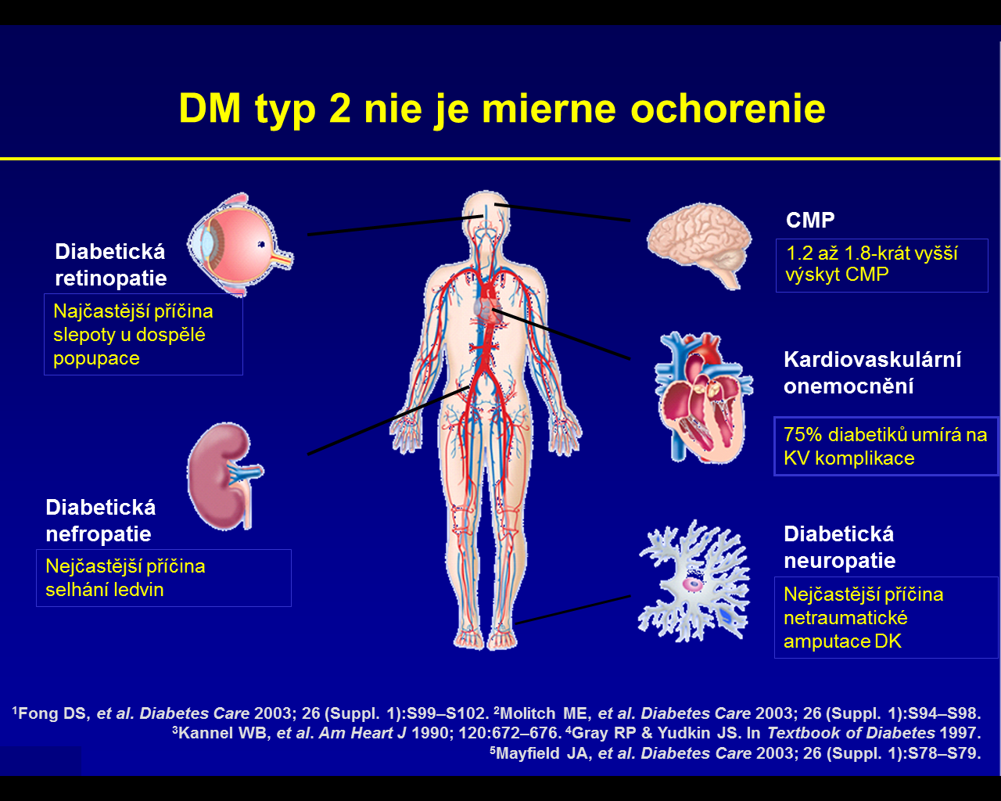
Diabetes mellitus - velmi závažné onemocnění, které narůstá obrovskou rychlostí
Notes:
Diabetes mellitus je velmi závažné onemocnění se smrtelnými následky, je důvodem předčasného úmrtí - nejčastěji z KV příčin. Komplikace související s touto nemocí a fakt, že se jedná o nevyléčitelné onemocnění, svědčí o jeho závažnosti.
Počet pacientů s diabetem narůstá obrovskou rychlostí na celém světě (mluví se o pandemii diabetu). Nárůst počtu diabetiků v Evropě (DM2) – cca 8%.
V Evropě trpí diabetem asi 52 800 000 lidí; v České republice asi 900 000 lidí.
Diabetes se stal z hlediska nákladů na léčbu jedním z nejzávažnějších zdravotních problémů na celém světě.
Epidemiologické údaje (data ÚZIS z roku 2016) ukazují, že v České republice je 861 500 léčených pacientů a cca 300 000 o DM neví, z tohoto počtu je 91,7%
DM 2. typu, diabetici umírají průměrně o 8 let dříve (nejčastěji na KV onemocnění) a léčba diabetu spotřebuje až 15% celkových nákladů.

Slide 3
  Diabetes mellitus je velmi závažné onemocnění se smrtelnými následky, je důvodem předčasného úmrtí - nejčastěji z KV příčin. Komplikace související s touto nemocí a fakt, že se jedná o nevyléčitelné onemocnění, svědčí o jeho závažnosti.
  Počet pacientů s diabetem narůstá obrovskou rychlostí na celém světě (mluví se o pandemii diabetu). Nárůst počtu diabetiků v Evropě (DM2) – cca 8%.
  V Evropě trpí diabetem asi 52 800 000 lidí; v České republice asi 900 000 lidí.
  Diabetes se stal z hlediska nákladů na léčbu jedním z nejzávažnějších zdravotních problémů na celém světě.
Epidemiologické údaje (data ÚZIS z roku 2016) ukazují, že v České republice je
861 500 léčených pacientů a cca 300 000 o DM neví, z tohoto počtu
je 91,7%
DM 2. typu, diabetici umírají průměrně o 8 let dříve (nejčastěji
na KV onemocnění) a léčba diabetu spotřebuje až
15% celkových nákladů.

Slide 4
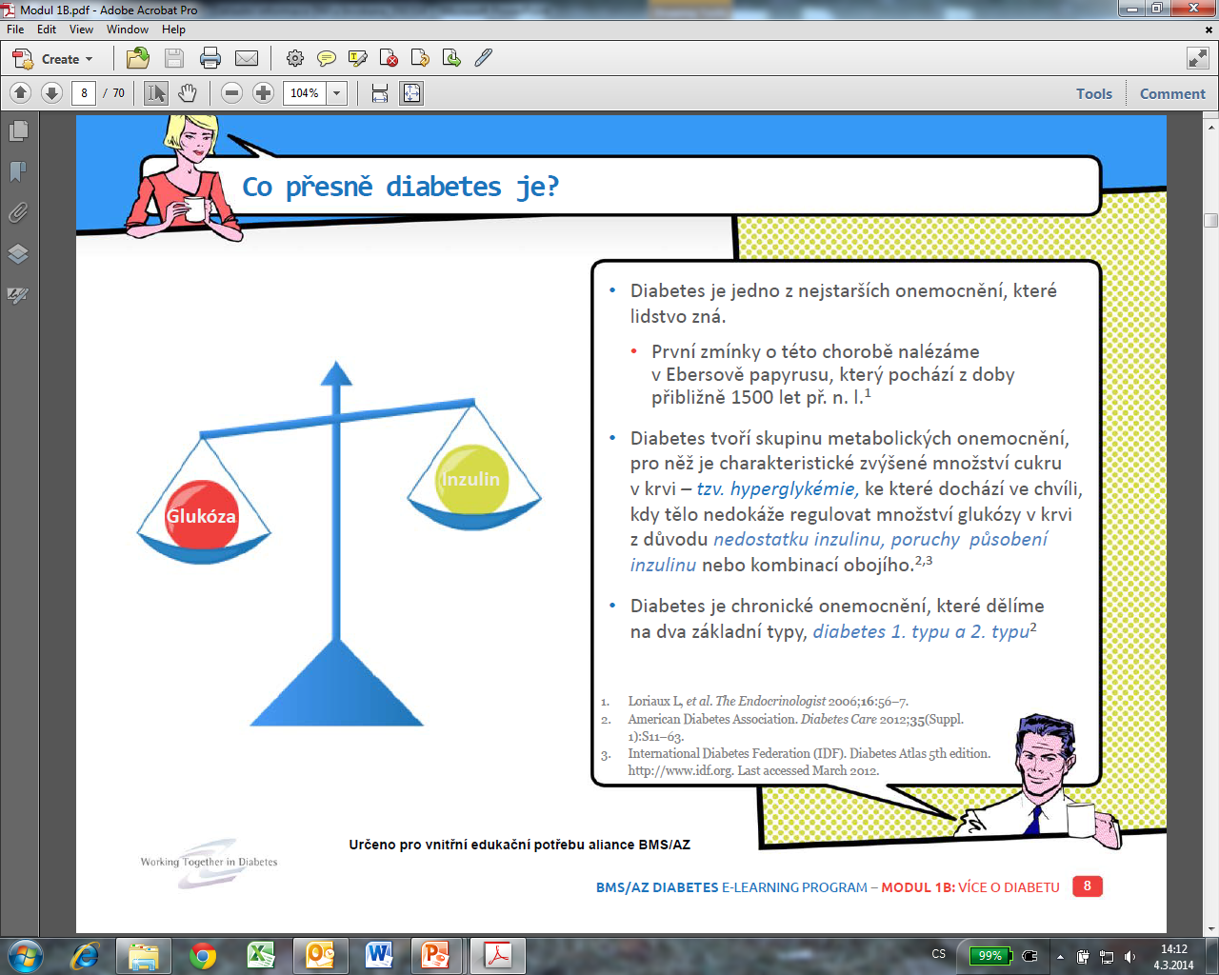
Diabetes mellitus (DM, diabetes, cukrovka)
Chronické, metabolické onemocnění pro něž je charakteristická hyperglykemie
Vzniká v důsledku nedostatku inzulinu, poruchy působení inzulinu nebo kombinací obojího
Genetická predispozice
Onemocnění se spojuje s dlouhodobým poškozením, dysfunkcí až selháním mnoha orgánů, především očí, ledvin, nervů, srdce a cév
Notes:
Diabetes mellitus (zkratka DM); další možné názvy: diabetes, cukrovka
Hyperglykemie - vysoká hladina glukózy v krvi
Inzulin - hormon produkovaný β-buňkami slinivky břišní
- klíčový hormon, který se podílí na regulaci hladiny cukru v krvi
- umožňuje vstup cukru z krve do buněk, kde je využíván jako zdroj energie nebo uložen do zásoby
- pokud nemůže inzulin působit správně nebo je-li ho nedostatek, tak zůstává cukr v krvi a jeho hladina stoupá

Slide 5
Diabetes mellitus (zkratka DM); další možné názvy: diabetes, cukrovka
Hyperglykemie - vysoká hladina glukózy v krvi
Inzulin - hormon produkovaný β-buňkami slinivky břišní
- klíčový hormon, který se podílí na regulaci
hladiny cukru v krvi
- umožňuje vstup cukru z krve do buněk, kde
je využíván jako zdroj energie nebo uložen do zásoby
- pokud nemůže inzulin působit správně nebo je-li
ho nedostatek, tak zůstává cukr v krvi a jeho
hladina stoupá

Slide 6
Klasifikace diabetu:
DM 1. typu (dříve nazýván inzulin dependentní, juvenilní)
- je provázen absolutním nedostatkem inzulinu v důsledku autoimunitního onemocnění
- představuje 5-10 % DM,
- objevuje se v dětství a dospívání.
- vyznačuje se rychlým nástupem příznaků- žízeň a ketoacidóza (zvracení, hyperventilace, dehydratace),
- typický je nedávný a výrazný úbytek hmotnosti - obvykle svalstva
- v krvi chybí C-peptid
pozn. autoimunitní onemocnění - vlastní tělo si ničí β buňky slinivky břišní, které přestávají
produkovat inzulin (genetické příčiny, viry nebo kombinace obojího)
DM 2. typu (dříve nazývaný inzulin-non-dependentní)
- je způsoben neschopností organismu správně reagovat na účinky inzulinu a sníženou tvorbou inzulinu,
- představuje 90-95 % případů DM,
- vyznačuje se pozvolným nástupem příznaků – zvýšený pocit žízně a častější močení, pocit hladu,
úbytek hmotnosti, únava a malátnost, rozmazané vidění,
špatně se hojící rány a častější infekce, tmavé skvrny na kůži, porucha sexuálních funkcí, snížená
citlivost nebo mravenčení v končetinách
- objevuje se ve středním věku a je spojen s obezitou a nedostatkem pohybu.

Slide 7
Gestační diabetes (těhotenská cukrovka)
- porucha metabolismu cukrů, která se může rozvinout v průběhu těhotenství v důsledku zvýšení hladin některých hormonů;
- objevuje se po 20 týdnu těhotenství; výskyt u 7 % těhotných, obvykle se upraví po narození dítěte; RF pro rozvoj DM2
Sekundární diabetes:
  - DM provázející onemocnění pankreatu – infekce/pankreatitida, trauma, pankreatektomie
  - DM po lécích – např. steroidy, diuretika, beta blokátory
Diabetes MODY:
  - DM 2 ve věku 5-25 let (Maturity Onset Diabetes of the Young); 3-5 % ze všech diabetiků; autosomálně dominantně
  dědičný typ, který není závislý na inzulínu (více než 5 let kontrolován bez podání inzulínu); MODY 1-6: defekt
  beta buněk
  nebo glukokinázy (enzym zahajující glykolýzu)
Diabetes LADA:
  - (podtyp DM 1) - „bezpříznakový“, manifestovaný nad 35 let; Latent Autoimune Diabetes in the Adult –
  destrukce beta buněk

Slide 8
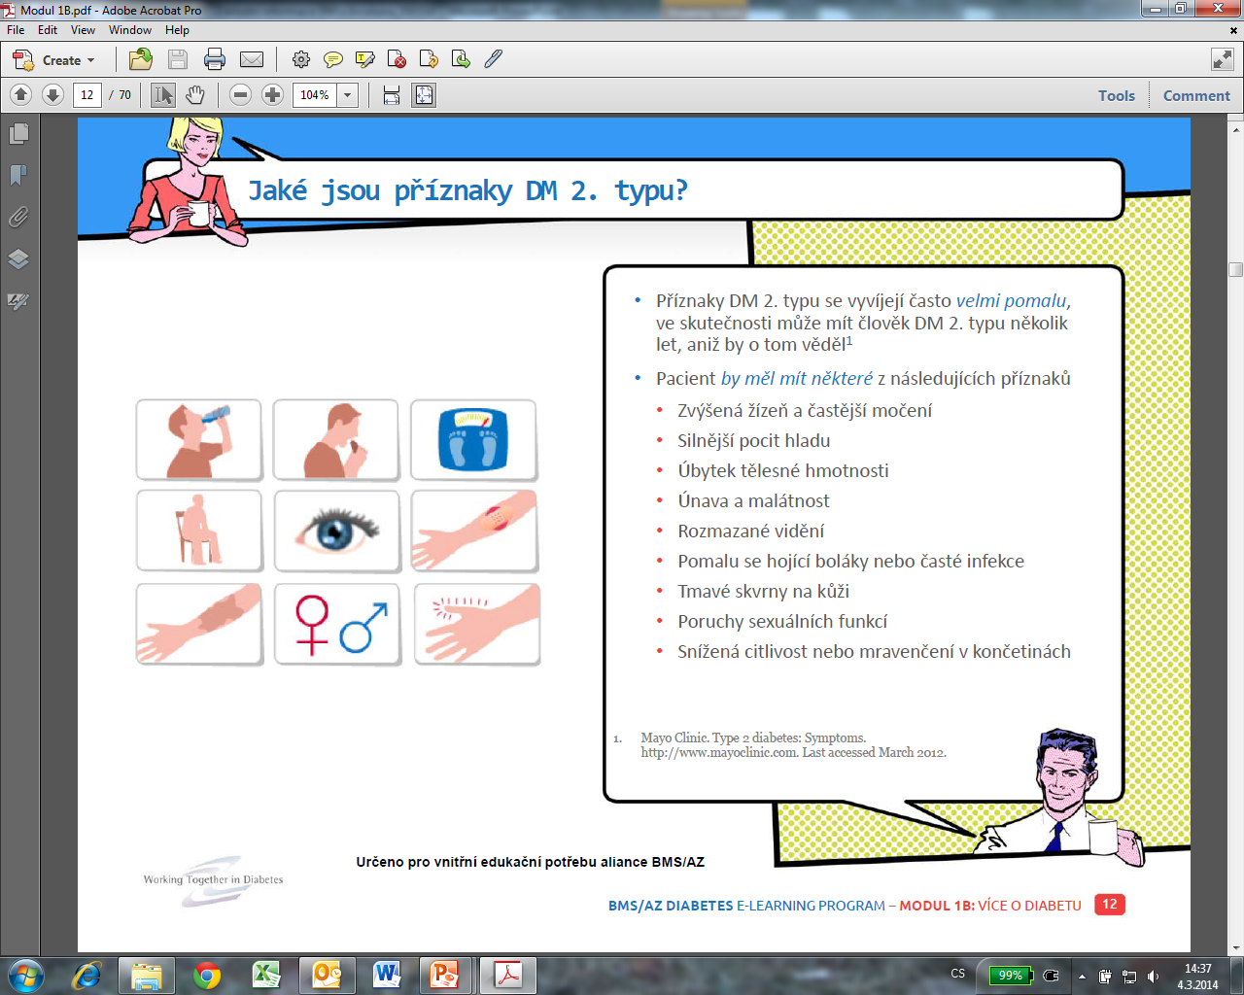
Diabetes mellitus 2. typu a jeho příznaky
DM 2. typu
Snížená schopnost těla správně reagovat
na účinky inzulinu (tzv. inzulinová rezistence)
a snížené množství produkovaného inzulinu
(inzulinová deficience)
90-95% případů DM
Objevuje se nejčastěji ve středním věku
Pozvolný nástup příznaků
Souvisí s nezdravým životním stylem,
obezitou, nedostatkem pohybu…
Bývá často spojen s dalšími onemocněními jako je hypertenze, zvýšená hladinou lipidů a obezita
(tzv. metabolický syndrom)
Příznaky DM 2. typu
Notes:
Klasifikace diabetu:
DM 1. typu (dříve nazýván inzulin dependentní, juvenilní)
- je provázen absolutním nedostatkem inzulinu v důsledku autoimunitního onemocnění
- představuje 5-10 % DM,
- objevuje se v dětství a dospívání.
- vyznačuje se rychlým nástupem příznaků- žízeň a ketoacidóza (zvracení, hyperventilace, dehydratace),
- typický je nedávný a výrazný úbytek hmotnosti - obvykle svalstva
- v krvi chybí C-peptid
pozn. autoimunitní onemocnění - vlastní tělo si ničí β buňky slinivky břišní, které přestávají produkovat inzulin (genetické příčiny, viry nebo kombinace obojího)
DM 2. typu (dříve nazývaný inzulin-non-dependentní)
- je způsoben neschopností organismu správně reagovat na účinky inzulinu a sníženou tvorbou inzulinu,
- představuje 90-95 % případů DM,
- vyznačuje se pozvolným nástupem příznaků – zvýšený pocit žízně a častější močení, pocit hladu, úbytek hmotnosti, únava a malátnost, rozmazané vidění,
špatně se hojící rány a častější infekce, tmavé skvrny na kůži, porucha sexuálních funkcí, snížená citlivost nebo mravenčení v končetinách
- objevuje se ve středním věku a je spojen s obezitou a nedostatkem pohybu.
Gestační diabetes (těhotenská cukrovka)
- porucha metabolismu cukrů, která se může rozvinout v průběhu těhotenství v důsledku zvýšení hladin některých hormonů;
- objevuje se po 20 týdnu těhotenství; výskyt u 7 % těhotných, obvykle se upraví po narození dítěte; RF pro rozvoj DM2
Sekundární diabetes:
- DM provázející onemocnění pankreatu – infekce/pankreatitida, trauma, pankreatektomie
- DM po lécích – např. steroidy, diuretika, beta blokátory
Diabetes MODY:
- DM 2 ve věku 5-25 let (Maturity Onset Diabetes of the Young); 3-5 % ze všech diabetiků; autosomálně dominantně dědičný typ, který není závislý na inzulínu (více než 5 let kontrolován bez podání inzulínu); MODY 1-6: defekt beta buněk nebo glukokinázy (enzym zahajující glykolýzu)
Diabetes LADA:
- (podtyp DM 1) - „bezpříznakový“, manifestovaný nad 35 let; Latent Autoimune Diabetes in the Adult – destrukce beta buněk

Slide 9
Metabolismus sacharidů, působení inzulinu a glukagonu

Slide 10
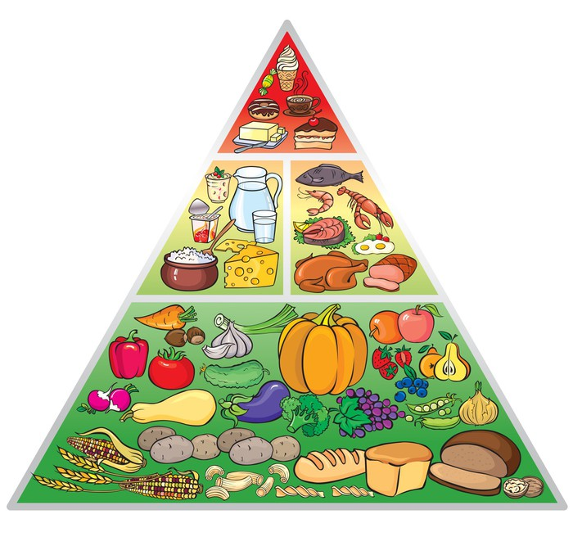
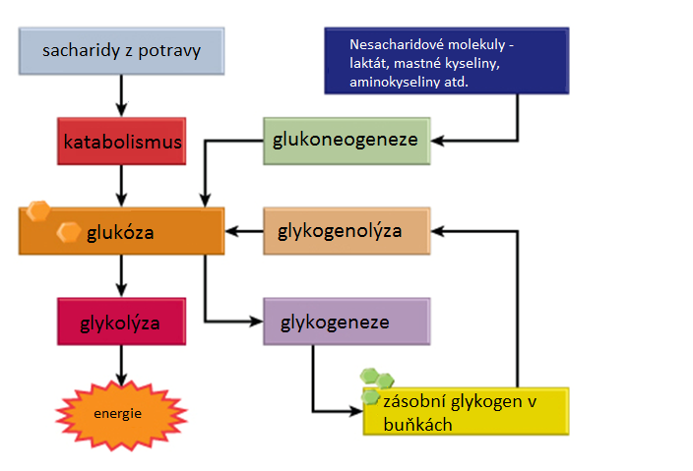
Metabolismus sacharidů
Potravinová pyramida
Notes:
Režimová opatření - neboli dieta, fyzická aktivita a zanechání nežádoucích návyků (zvýšená konzumace alkoholu, kouření) jsou základním pilířem léčby diabetu a prvním krokem v doporučených postupech všech diabetologických společností
Glukóza = hroznový cukr
Pohonná látka ze které organismus získává energii pro fyzickou a duševní činnost
Zpracovávána v buňkách kde je štěpena na jednodušší látky. Během těchto reakcí vzniká kysličník uhličitý, voda a energie
Glykolýza – proces rozkladu glukózy na dvě molekuly pyruvátu, 2 molekuly ATP a dvě molekuly NADH+ = rozklad glukózy, při kterém dojde k uvolnění energie
Glukoneogeneze – tvorba glukózy z necukerných látek (mastné kyseliny, aminokyseliny, laktát
Glykogeneze – tvorba glykogenu (zásobní polysacharid lidského těla, u rostlin je obdobou škrob) z glukózy
Glykogenolýza – rozklad zásobního glykogenu na glukózu

Slide 11
Režimová opatření - neboli dieta, fyzická aktivita a zanechání nežádoucích
návyků (zvýšená konzumace alkoholu, kouření) jsou základním pilířem léčby diabetu
a prvním krokem v doporučených postupech všech diabetologických společností
Glukóza = hroznový cukr
Pohonná látka ze které organismus získává energii pro fyzickou a duševní činnost
Zpracovávána v buňkách kde je štěpena na jednodušší látky. Během těchto reakcí
vzniká kysličník uhličitý, voda a energie
Glykolýza – proces rozkladu glukózy na dvě molekuly pyruvátu, 2 molekuly ATP
a dvě molekuly NADH+ = rozklad glukózy, při kterém dojde k uvolnění energie
Glukoneogeneze – tvorba glukózy z necukerných látek
(mastné kyseliny, aminokyseliny, laktát
Glykogeneze – tvorba glykogenu (zásobní polysacharid lidského těla, u rostlin
je obdobou škrob) z glukózy
Glykogenolýza – rozklad zásobního glykogenu na glukózu

Slide 12
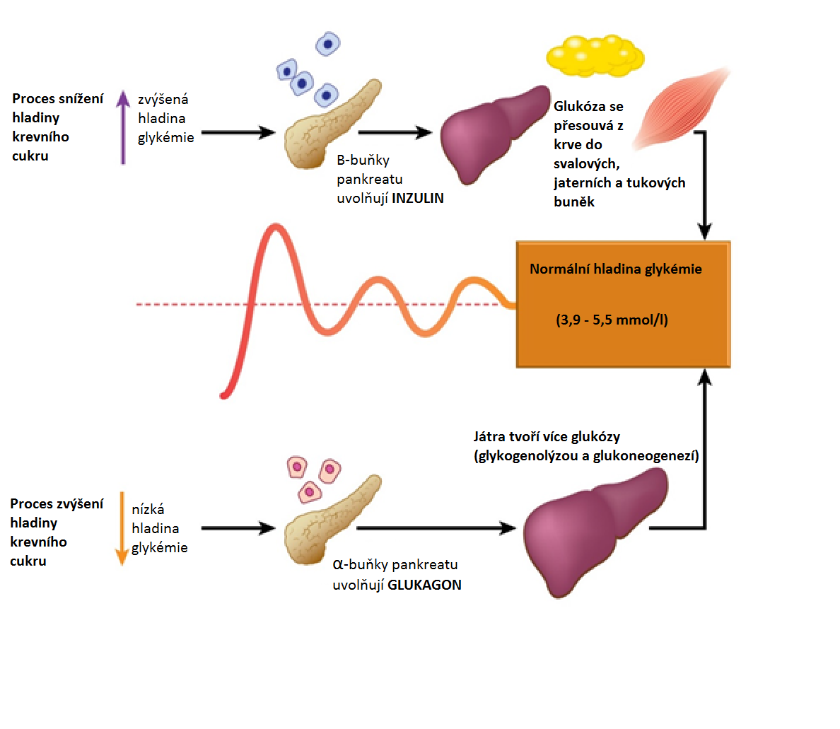
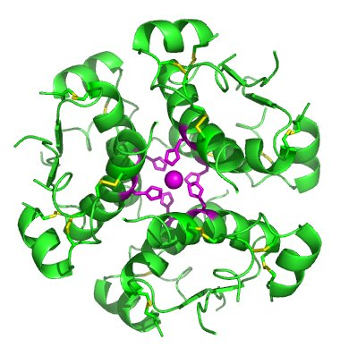
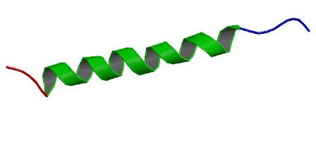
Inzulin a glukagon
inzulin
glukagon
Notes:
Tělo udržuje rovnováhu mezi příjmem a vychytáváním glukózy (vyrovnané hladiny v krvi) pomocí hormonů inzulinu a glukagonu.
Klíčovou roli při udržování hladin glukózy mají slinivka, játra, ledviny, svaly a tuková tkáň.
.

Slide 13
Tělo udržuje rovnováhu mezi příjmem a vychytáváním glukózy (vyrovnané hladiny v krvi) pomocí hormonů inzulinu a glukagonu.
Klíčovou roli při udržování hladin glukózy mají slinivka, játra, ledviny, svaly a tuková tkáň.

Slide 14
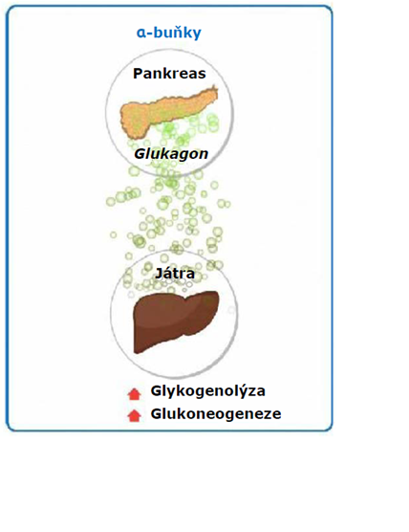
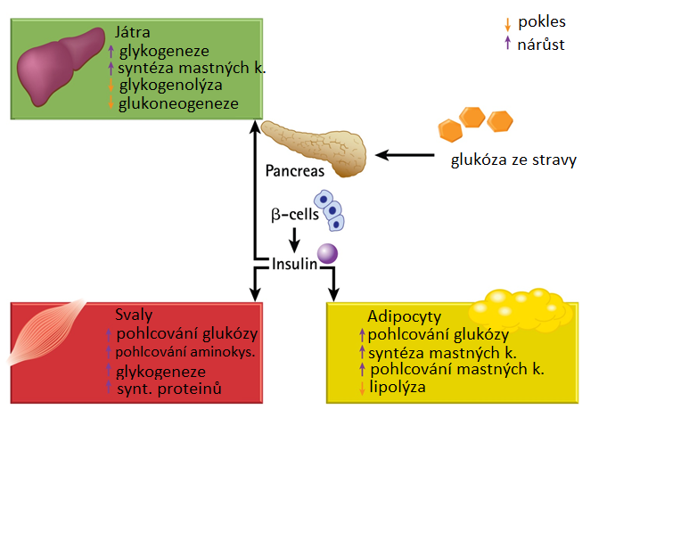
Inzulin Glukagon
Notes:
Inzulin
Peptid, tvořený z 51 aminokyselin (řetězec A 21 a B 30)
Produkován v beta buňkách pankreatu
Po zvýšení glykémie po jídle vstupuje glukóza do pankreatické beta buňky a v konečném důsledku dojde k uvolnění inzulinu, který reaguje s inzulinovým receptorem
Denní produkce 20-40 jednotek (IU)
Glukagon
Polypeptid tvořený v alfa buňkách slinivky
Zvyšuje glykémii a kontraktilitu myokardu
Snižuje gastrickou a pankreatickou sekreci a tonus hladkého svalstva
Využívá se pro léčbu akutní hypoglykémie u DM

Slide 15
Inzulin
Peptid, tvořený z 51 aminokyselin (řetězec A 21 a B 30)
Produkován v beta buňkách pankreatu
Po zvýšení glykémie po jídle vstupuje glukóza do pankreatické beta buňky a v konečném důsledku dojde k uvolnění inzulinu, který reaguje s inzulinovým receptorem
Denní produkce 20-40 jednotek (IU)
Glukagon
Zvyšuje glykémii a kontraktilitu myokardu
Snižuje gastrickou a paPolypeptid tvořený v alfa buňkách slinivky
nkreatickou sekreci a tonus hladkého svalstva
Využívá se pro léčbu akutní hypoglykémie u DM

Slide 16
Hypoglykémie a hyperglykémie – rizika, příznaky, hodnoty

Slide 17
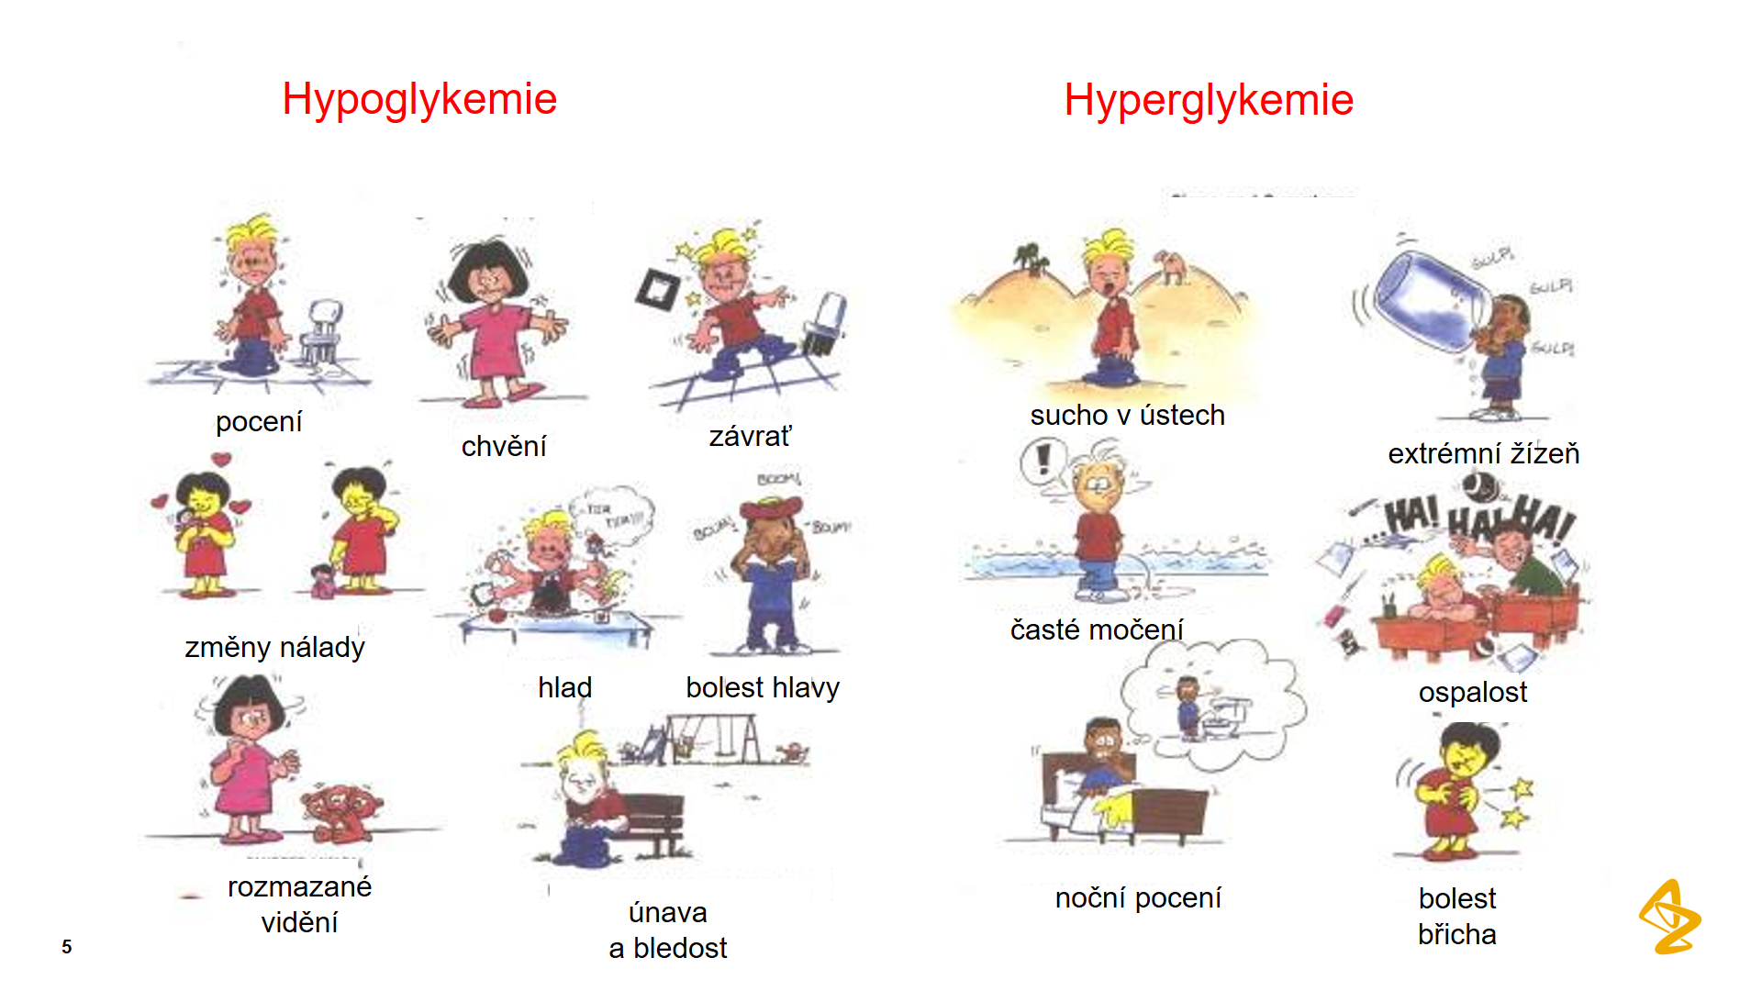
Hypoglykémie
= pokles glykemie pod 3,3 mmol/l doprovázený klinickými projevy:
  Pocení
  Třes, tachykardie, bledost, chvění
  Hlad
  Porucha zraku, jemné motoriky
  Závrať, nevolnost, chování připomínající opilost
  Bolest hlavy
  Poruchy nálady, dysforie, negativismus, slabost, pokles výkonu
Mozek je první orgán, který bude postižen – zmatenost, ztráta vědomí, kóma
Podat cukr!
Notes:
Příčiny:
Stav je způsoben relativním přebytkem uměle podaného inzulinu (vzácně jiných léků). Obvyklá příčina je nedostatečný příjem potravy po podání inzulinu. Diabetici jsou zvyklí najíst se ihned po injekční aplikaci. Pokud se jídlo zpozdí, dávka inzulinu je příliš vysoká nebo se změnil předchozí denní režim (pohyb, dieta) - může dojít k hypoglykemii. Hypoglykemie může též vzniknout jako důsledek požití většího množství alkoholu.
Projevy:
Nízká koncentrace glukózy v krvi je nebezpečná především pro mozek (zdroj energie pro mozek je i glukóza, které spotřebuje asi 100 g za den), a proto se tělo snaží nedostatek glukózy v krvi co nejrychleji napravit. Stimuluje sekreci antagonistů inzulinu: především hormony nadledvin - adrenalin, kortizol a hormon pankreatu – glukagon. Tyto hormony stimulují rozklad zásobního cukru glykogenu (proces glykogenolýza) v játrech na glukózu a potlačují účinek inzulinu. Pocit hladu, který je způsobený vyloučením adrenalinu do krve, přinutí člověka sníst potravu obsahující sacharidy.
Léčba:
K léčbě hypoglykemie jsou vhodné potraviny s vysokým glykemickým indexem. Vhodné potraviny jsou například kostkový cukr, coca-cola, sladké moučníky a tyčinky, atd. Nevhodná je například paradoxně čokoláda, protože obsahuje velký podíl tuků, které zpomalují vstřebávání glukózy do krve. Trvá přibližně 5-10 minut, než se glukóza z přijaté potravy v trávicím traktu vstřebá do krve a projevy hypoglykemie vymizí. Pokud projevy hypoglykemie pokračují i po 10 minutách od příjmu potravy, je nutné přísun sacharidů zopakovat.

Slide 18
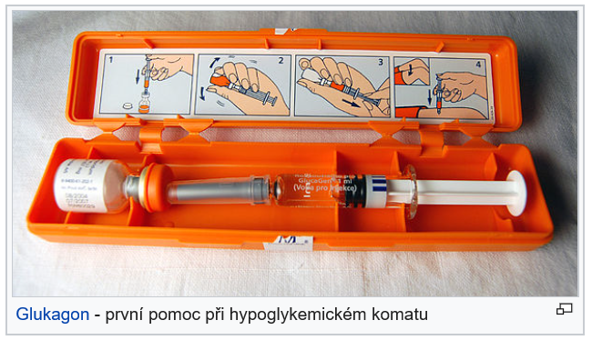

Těžká hypoglykémie
Pod hodnotou 2,2 mmol/l již hrozí riziko ztráty vědomí.
Podat injekčně Glukagon
Novinka v léčbě těžké hypoglykémie
– intranazální glukagon
Notes:
Hypoglykemické kóma:
V průběhu trvání diabetu a častým opakováním hypoglykemie dochází k útlumu kontraregulační odpovědi organismu na hypoglykemii (= pomaleji se vyplavuje glukagon a adrenalin), což má za následek tzv. syndrom porušeného vnímání hypoglykemie. Nerozpoznaná hypoglykemie ve spánku může vést ke kolapsu organismu v důsledku absolutního nedostatku glukózy v krvi, tzn. k hypoglykemickému kómatu.
Při poruše vědomí není diabetik schopen přijímat potraviny obsahující sacharidy. Je nutné zavolat zdravotnickou záchrannou službu.
Pokud má u sebe diabetik nouzovou laickou injekci je možné injekčně aplikovat hormon glukagon, který zvrátí účinek inzulinu.
Novinka:
Nová možnost intranazálního glukagonu nabízí v podstatě stejnou klinickou účinnost jako u injekční formy. Intranazální glukagon v léčbě těžkých hypoglykémií je v současné době ve třetím stádiu klinického testování - produkt AMG504-1 (Eli Lilly).

Slide 19
Hyperglykémie
= zvýšená glykémie nad 7 mmol/l doprovázená klinickými projevy:
  Žízeň
  Časté a vydatné močení, známky dehydratace – suché sliznice
  Únava, ospalost
  Úbytek tělesné hmotnosti
  Špatné hojení ran, infekce, svědění, zamlžené vědomí
  Bolest břicha, nauzea, zvracení
  Pach acetonu - odpadní látky (ketolátky, aceton) vznikající při štěpení tuků z nedostatku energetických zásob v buňkách (sacharidy jsou v krvi) + zvýšení kyselosti vnitřního prostředí
  Hluboké a zrychlené dýchání (Kussmaulovo dýchání)
  Poruchy vědomí, kóma, edém mozku
Notes:
Příčiny:
-neúčinná léčba cukrovky (na vině může být pacient, když neužívá doporučované léky nebo porušuje dietu, nebo lékař, který naordinuje nevhodnou či nedostatečnou léčbu)
-nedodržování dietních a režimových opatření pacientem (dieta je zásadní a nenahraditelnou součástí léčby)
-relativní nedostatek inzulinu (dochází k němu nejčastěji u pacienta s diagnózou diabetes mellitus 1.typu, a to např. při porušené aplikaci inzulinu inzulinovým perem nebo pumpou)
-nerozpoznaná, dosud nediagnostikovaná a tudíž neléčená cukrovka
-dekompenzace (zhoršení stavu) u jinak dobře léčené cukrovky (zhoršení může nastat z různých důvodů, např. vlivem stresu, vlivem horečnatého onemocnění, virózy nebo jiné infekce, důvodem může být také užívání dalších léků, které zvyšují hladiny krevního cukru, např. kortikoidů)
Projevy:
Dlouhotrvající hyperglykemie přispívá k narušení funkce tělesných struktur, které mají za příčinu vznik chronických pozdních komplikací diabetu. Sem se řadí diabetická retinopatie (poškození cév vyživujících sítnici oka), diabetická nefropatie (poškození cév obalujících glomeruly ledvin), diabetická neuropatie (poškození funkce autonomní nebo senzorických nervů), diabetická makroangiopatie (poškození velkých cév) a syndrom diabetické nohy.
Léčba:
Hyperglykemii lze snížit na referenční hodnoty glykemie pomocí individuální odzkoušené dávky inzulinu. Pokud je glykemie nižší než cca 17 mmol/l, je možné hyperglykemii snížit pomocí fyzické aktivity (samotné nebo v kombinaci s dávkou inzulínu). Při hyperglykemii nad 17 mmol/l se nedoporučuje sportovat z důvodu zvýšené pravděpodobnosti vzniku diabetické ketoacidózy

Slide 20
Jak „měříme“ diabetiky?

Slide 21
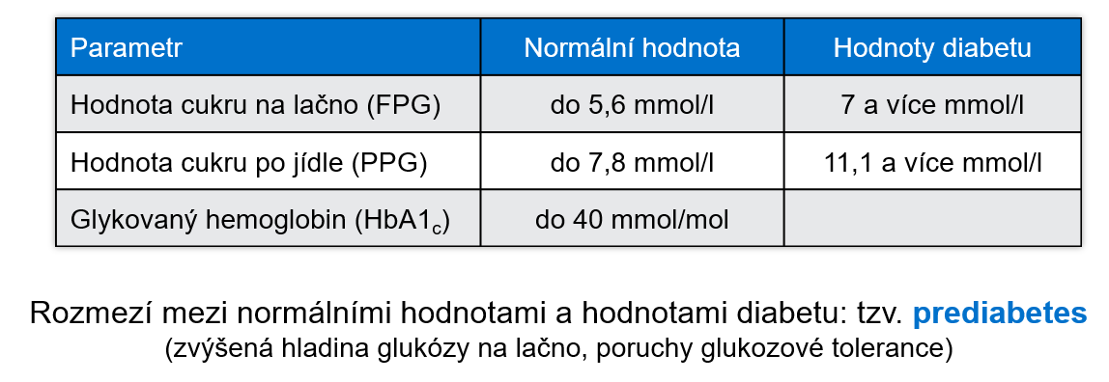
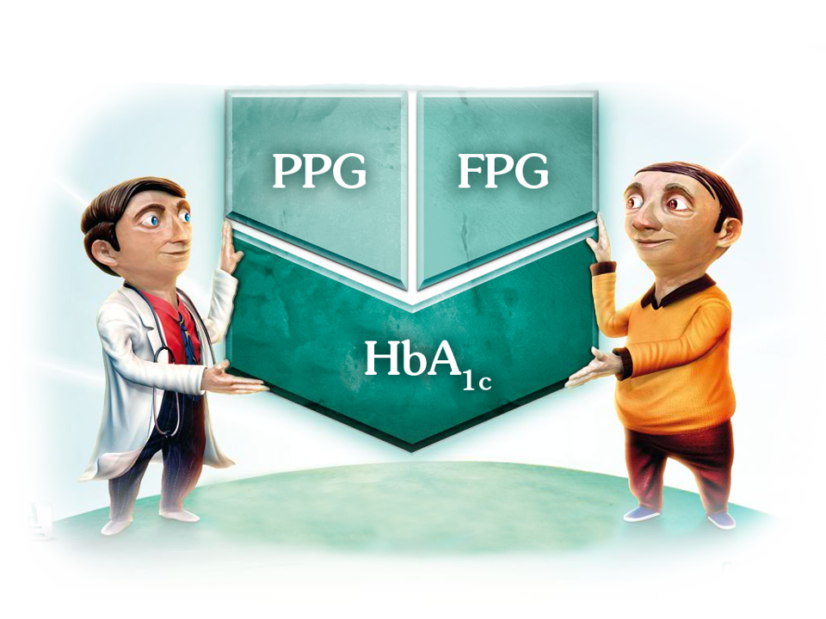
DM2 - základní sledované parametry
FPG – glukóza na lačno
ukazuje jakým způsobem dokáže tělo řídit hladiny krevního cukru v situaci, kdy nemá přísun potravin
PPG – postprandiální glukózy
ukazuje jakým způsobem tělo zvládá udržovat hladiny krevního cukru po náporu glukózy (glukózová tolerance)
HbA1c – glykovaný hemoglobin
hodnota nese informaci o kompenzaci diabetu v časovém období 3 měsíce před jejím stanovením
Notes:
FPG
udává se v mmol/l
měří se obvykle 8 – 12 hodin po jídle (ráno)
pro stanovení diagnózy DM 2. typu je nutné naměřit alespoň dvě zvýšené hodnoty (měření se opakuje)
parametry kompenzace: výborná (4 – 6 mmol/l), uspokojivá (6 – 7 mmol/l), neuspokojivá (více než 7 mmol/l)
PPG
udává se v mmol/l
pro stanovení diagnózy DM 2. typu se provádí tzv. „orální glukózový test“ – je podán roztok s obsahem 75 g glukózy. Hladiny se stanovují po 2 hodinách od podání.
parametry kompenzace: výborná (5 – 7,5 mmol/l), uspokojivá (7,5 – 9 mmol/l), neuspokojivá (více než 9 mmol/l)
HbA1c (glykovaný hemoglobin)
je látka, která vzniká v organismu reakcí mezi glukózou (krevním cukrem) a hemoglobinem (červené krevní barvivo obsažené v červených krvinkách). Hodnota HbA1c poskytuje nepřímou informaci o průměrné hladině cukru v krvi (glykémii) v časovém období 4–6 týdnů před provedením odběru krve a umožňuje posoudit dlouhodobou kompenzaci cukrovky. Někdy se hovoří také o tzv. průměrné nebo dlouhodobé glykémii. Hodnota potvrzuje, zda byly hladiny FPG a PPG během 3 měsíců před stanovením hladiny zvýšené.
Hodnoty glykémie v průběhu dne kolísají jak u diabetiků, tak i zdravých osob a závisí na mnoha faktorech, nejčastěji na příjmu potravy a fyzické zátěži organismu. Standardním měřením glykémie zjistíme pouze aktuální hodnotu glykémie (kterou lze ovlivnit hladověním nebo krátkodobou dietou), která nemusí odrážet obvyklý a dlouhodobý stav. HbA1c je proto považován za nejdůležitější parametr kompenzace cukrovky, který také umožňuje zhodnotit riziko rozvoje diabetických komplikací
Jednotky HbA1c: - DCCT (Diabetes Control and Complications Trial; udává se v %) – používá se v USA, v klinických studiích a částečně i v literatuře (vždy je tedy nutné dávat pozor o jaké jednotky se jedná!)
IFCC (International Federation of Clinical Chemistry; udávalo se v % do 31. 12. 2011; od 1. 1. 2012 je hodnota v mmol/mol. Přepočet je jednoduchý: HbA1c (mmol/mol) = HbA1c (%) x 10
HbA1c lze převést z DCCT (%) na IFFC (mmol/mol) dle rovnice: HbA1c v mmol/mol = (HbA1c v % DCCT – 2,152) / 0,9148 x 10
modelový příklad převodu (čerpáno z www.diab.cz kde je na titulní straně vpravo dole kalkulačka): HbA1c 60 mmol/mol = 6 % IFFC = 7,6 % DCCT
parametry kompenzace: výborná (pod 45 mmol/mol), uspokojivá (45 – 60 mmol/mol), neuspokojivá (více než 60 mmol/mol)

Slide 22
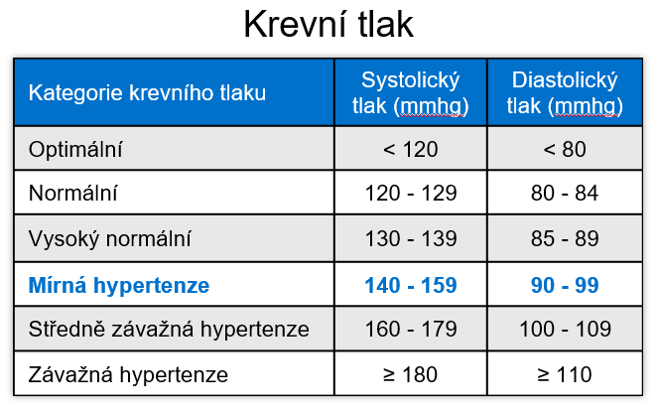
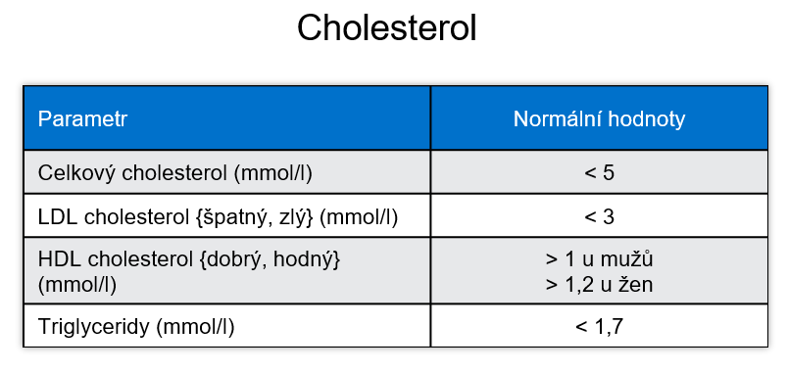
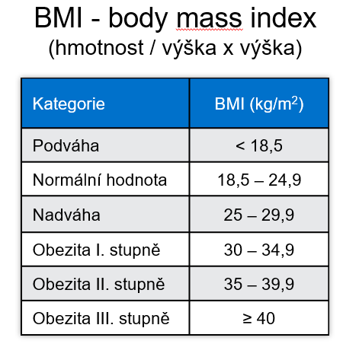
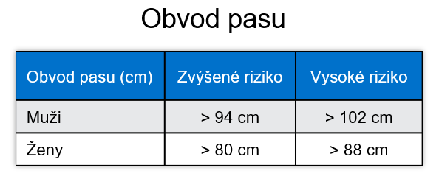
Krevní tlak, BMI, obvod pasu, cholesterol
Notes:
Krevní tlak
Krevní tlak je tlak krve na stěny cév. Měříme vždy dvě hodnoty krevního tlaku. První, ta vyšší, představuje tzv. systolický tlak – vzniká při stažení srdce (systole), kdy je krev vypuzena do krevního řečiště. Druhá hodnota, vždy nižší, znamená diastolický tlak, tedy tlak krve při ochabnutí srdečního svalu (diastole), kdy je srdce v klidu a plní se krví.
Dlouhodobě zvýšený krevní tlak způsobuje poškození tepen (jsou přepínány stěny cév a tím je poškozován oběhový systém) a dalších tělesných orgánů. Počáteční stádia onemocnění probíhají bez jakýchkoli výraznějších projevů. Vysoký krevní tlak tak postižený často objeví až relativně pozdě nebo jen náhodou. Krevní tlak by měl být proto i u jinak zdravých lidí kontrolován pravidelně, alespoň jednou ročně. Choroba postihuje zhruba 15–20 % populace. Při podcenění včasné léčby může vést až k srdečnímu infarktu, mozkové mrtvici, selhání srdce nebo ledvinovým onemocněním.
Při zjištěné zvýšené hodnotě krevního tlaku nad 130/85 mmHg se doporučuje:
opětovně měřit krevní tlak
omezit solení (nepřekročit 5 g denně = 1 čajová lžička) a snížit příjem slaných pokrmů (vysoký obsah soli je v uzeninách, smažených brambůrkách apod.)
zvýšit konzumaci ovoce a zeleniny
snížit příjem živočišných tuků
pravidelná tělesná aktivita
zanechat kouření
nepřekračovat denní dávku 20 g alkoholu (tj. 0,5 l piva nebo 0,2 dl vína nebo 5 cl 40% destilátu)
Cholesterol
Cholesterol je látka tukové povahy patřící do skupiny lipidů. Je součástí všech buněčných membrán, je nezbytný pro syntézu některých hormonů, vitaminu D a žlučových kyselin. Je pro náš organismus nepostradatelný.
Převážnou většinu potřebného cholesterolu, přibližně 80 %, si organismus syntetizuje sám v játrech, zbytek přijímá v potravě. Cholesterol se v těle váže na bílkoviny a tvoří s nimi tzv. lipoproteiny. Existují dva hlavní typy těchto lipoproteinů: LDL (low density lipoprotein, lipoprotein s nízkou hustotou) a HDL (high density lipoprotein, lipoprotein s vysokou hustotou).
LDL cholesterol často označujeme jako „zlý cholesterol“. V této formě je cholesterol transportován cévním řečištěm do okrajových tkání, kde se za určitých podmínek usazuje na stěnách cév, a tím snižuje jejich vnitřní průměr. Tento pochod se označuje jako ateroskleróza a je hlavním rizikovým faktorem srdečního infarktu a mozkové mrtvice.
HDL cholesterol neboli „hodný cholesterol“ je pro nás příznivý, je transportován z krevního řečiště do jater k dalšímu zpracování a tím působí proti usazování ateroskerotických plátů na stěnách cév.
Parametry kompenzace:
- celkový cholesterol: výborná (pod 4,5 mmol/l), uspokojivá (4,5 – 5 mmol/l), neuspokojivá (nad 5 mmol/l)
- HDL cholesterol: výborná (více než 1,1 mmol/l), uspokojivá (1,1 – 0,9 mmol/l), neuspokojivá (pod 0,9 mmol/l)
- LDL cholesterol: výborná (pod 2,6 mmol/l), uspokojivá (2,6 – 3 mmol/l), neuspokojivá (nad 3 mmol/l)
Triglyceridy (též triacylglyceroly či TAG)
jsou tuky obsažené v potravě, ale také v našem těle a jejich zvýšená hladina v krvi je významným rizikovým faktorem srdečně-cévních onemocnění. Mnoha lidem stačí dodržovat dobré zdravotní návyky, aby udrželi hladinu triglyceridů pod kontrolou. Těm, kteří mají hladinu triglyceridů již zvýšenou, mohou pomoci snížit ji především změny životního stylu (viz doporučení u krevního tlaku: zhubnout, cvičit, nepít alkohol, nekouřit, jíst méně sacharidů, omezit příjem živočišných tuků)
Parametry kompenzace: výborná (pod 1,7 mmol/l), uspokojivá (1,7 – 2 mmol/l), neuspokojivá (nad 2 mmol/l)
BMI
Pod zkratkou BMI se skrývá index tělesné hmotnosti (z anglického Body Mass Index). Podle hodnoty BMI se určuje stupeň obezity. Obezita je definována jako nadměrné zmnožení tuku v organismu, které je významným rizikovým faktorem řady onemocnění, např. některých typů rakoviny, hypertenze, cévní mozkové příhody, neplodnosti, onemocnění kloubů, diabetu II. stupně apod.
Index se spočítá vydělením hmotnosti člověka druhou mocninou jeho výšky. Hmotnost se udává v kilogramech a výška v metrech.
Výpočet BMI pro konkrétního jednotlivce nelze brát jako jediné a absolutní měřítko obezity, spíše jen jako přibližné vodítko. Je nutné ho posuzovat v kontextu s dalšími parametry, např. stavbou těla, množstvím svalstva apod. Například kulturisté s velkým množstvím těžké svalové hmoty by byli hodnoceni jako obézní, ačkoliv množství jejich tukové tkáně je pod úrovní běžné populace. V klinické praxi se proto obvykle používají přesnější testy jako měření tloušťky podkožního tuku atd., hodnoty BMI slouží spíše jako statistický pomocník. Je to však velmi rychlá a jednoduchá metoda pro běžné laické vyhodnocení své vlastní váhy a porovnání se standardem.
Parametry kompenzace: výborná (20 – 25), uspokojivá (25 – 27), neuspokojivá (nad 27)

Slide 23
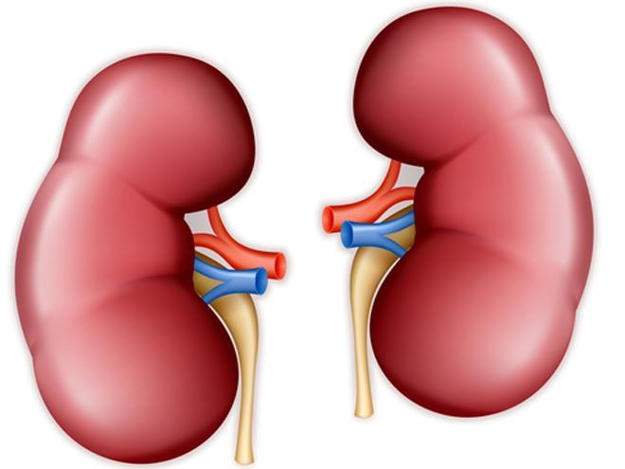
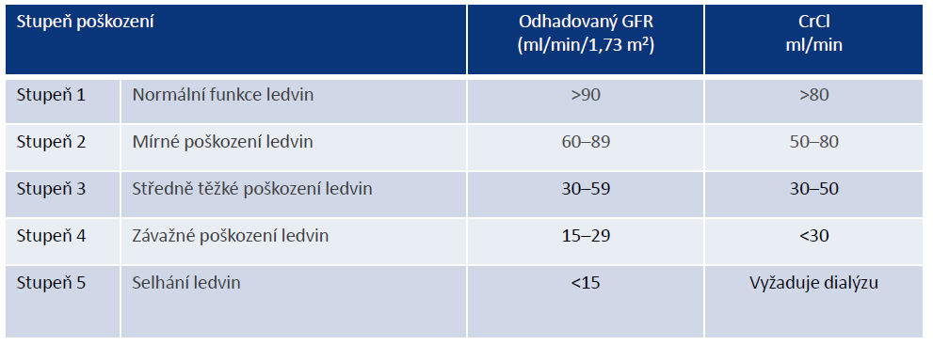
DM2 a ledviny – co sledujeme?
CrCl (clearance creatininu)
objem krevní plazmy vyčištěné od kreatininu za 1 minutu
GFR (rozsah glomerulární filtrace)
množství krve, které glomeruly přefiltrují za 1 min/1,73 m² tělesné plochy
GFR (rozsah glomerulární filtrace)
Notes:
CrCL (clearance creatininu)
Měření kreatininové clearance je běžné laboratorní vyšetření užívané k odhadu filtrační schopnosti ledvin, zjišťování snížené funkce ledvin nebo sníženého průtoku krve ledvinami. Často také slouží ke sledování průběhu chronických onemocnění ledvin či srdce.
Kreatinin je látka vznikající ve svalech jako konečný produkt odbourávání kreatinfosfátu, který je zdrojem energie pro svalový stah. Denní tvorba a vylučování kreatininu je pro danou osobu konstantní. Kreatinin je vhodný pro stanovení filtrační funkce ledvin, protože po vyloučený do moče se již zpět do krve nevstřebává. Hladina kreatininu v krvi tak závisí na filtrační schopnosti glomerulů (klubíčka jemných cévek, přes která se krev v ledvinách filtruje) a na množství krve protékající ledvinami. Jestliže dojde k poškození glomerulů nebo poruše krevního oběhu, bude méně kreatininu odstraněno z krve do moče a koncentrace kreatininu v krvi stoupne.
Clearence creatininu představuje množství krve, které se od kreatininu očistí za jednotku času. Čím je nižší je filtrační schopnost ledvin, tím je nižší hodnota kreatininové clearance.
GFR (glomerulární filtrace)
V ledvinách je krev rozvedena složitým systémem cév do ledvinných glomerulů – klubíček jemných cévek (vlásečnic). V každé ledvině je asi 1 milión glomerulů. Ledviny krev čistí tak, že jí filtrují právě přes tenkou stěnu vlásečnic glomerulů. Vzniká tekutina, která se nazývá primární moč. Kromě vody obsahuje spoustu minerálů, aminokyselin, cukrů i dalších látek. Protože k filtraci dochází právě v glomerulu, nazývá se tato vylučovací funkce ledvin glomerulární filtrace. Pokud někdo mluví o funkci ledvin, má většinou na mysli právě glomerulární filtraci, tedy vznik primární moče v ledvinných klubíčkách.
Během dne ledviny vyprodukují až 180 litrů primární moči. Toto množství je posléze přeměněno ledvinami na 1–1,5 l definitivní moči – zbytek je navrácen do krevního oběhu.
Přímé měření glomerulární filtrace je komplikované a náročné vyšetření. Glomerulární filtrace se nejlépe stanovuje pomocí látek, které se vylučují jen glomerulární filtrací a nejsou zpětně vstřebávány. Proto lze snadněji provést odhad glomerulární filtrace, který je založen na měření hodnot kreatininu. Toto vyšetření je široce dostupné a běžně používané. Je pouze nutné, aby pacient provedl sběr moči za 24 hodin.

Slide 24
Diabetes mellitus 2. typu – mechanismus vzniku nemoci

Slide 25
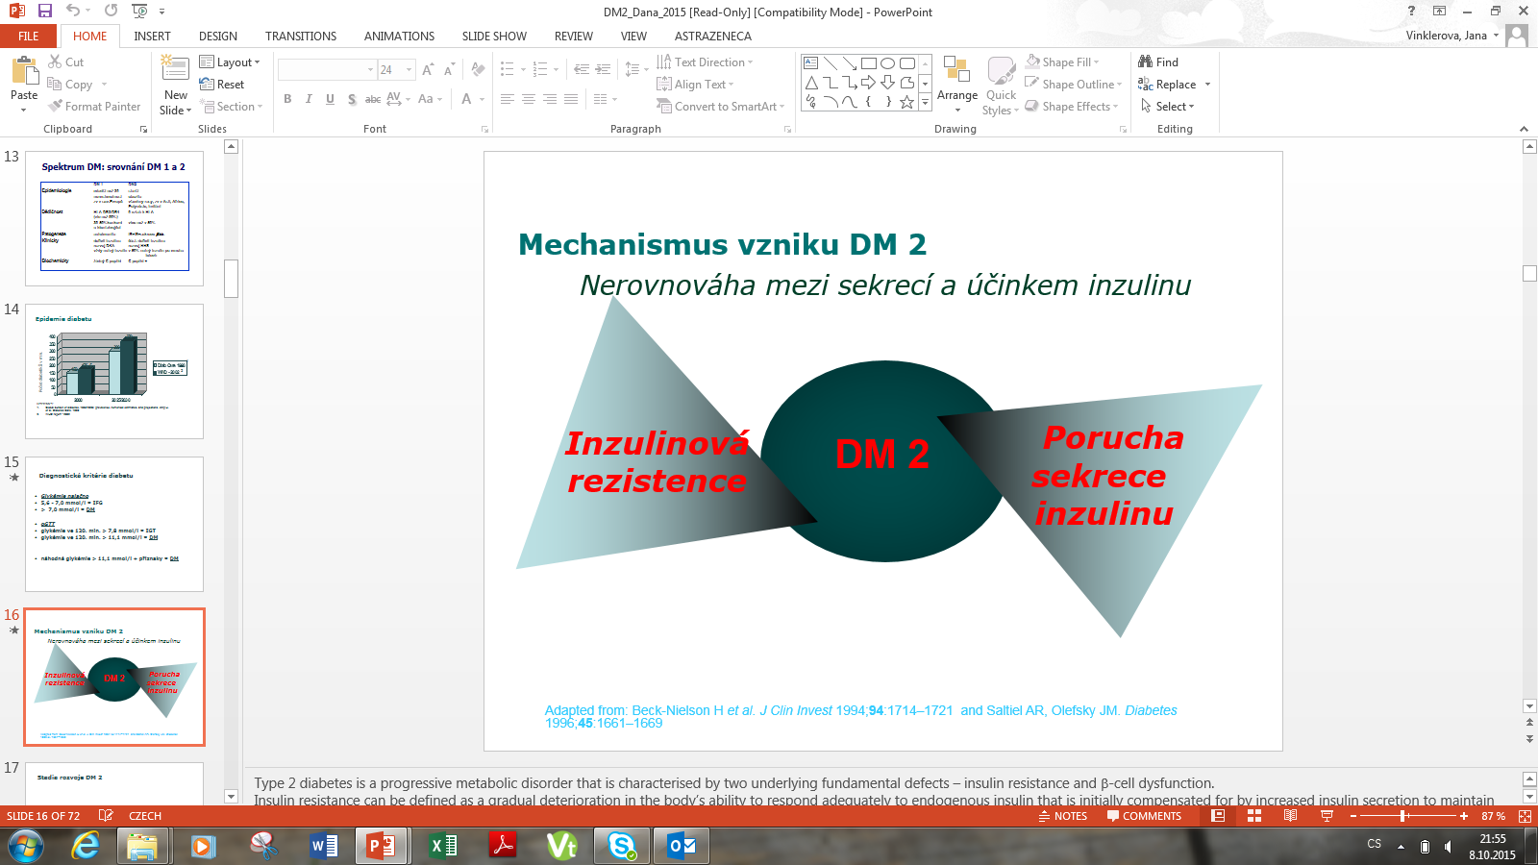
Diabetes mellitus 2. typu - mechanismus vzniku
Nerovnováha mezi sekrecí a účinkem inzulinu
Inzulinová rezistence (IR) - snížená citlivost tkání (jaterní, svalové, tukové) na účinky inzulinu
Inzulinová deficience - nedostatek inzulinu
Notes:
Inzulinová rezistence (IR) - snížená citlivost tkání (jaterní, svalové, tukové) na účinky inzulinu
- inzulin je tak méně účinný ve zprostředkování transportu glukózy do buněk tkání a je méně účinný v inhibici produkce glukózy v játrech a to vede k hyperglykémii
- základní příčina DM 2. typu
- souvisí s obezitou
- beta buňky kompenzují IR zvýšenou produkce inzulinu tzv. hyperinzulinémie
- následně dojde k vyčerpání beta buněk a k inzulinové deficienci
Inzulinová deficience - nedostatek inzulinu
- způsobena poklesem schopnosti beta buněk produkovat inzulin a sníženým množstvím beta buněk (glukotoxicita, lipotoxicita)
Glukotoxicita - proces, při kterém jsou beta buňky poškozeny zvýšenou hladinou glukózy, dochází k jejich smrti (tzv. apoptóza)
Lipotoxicita - proces, ve kterém volné mastné kyseliny (VMK) , ničí beta buňky

Slide 26
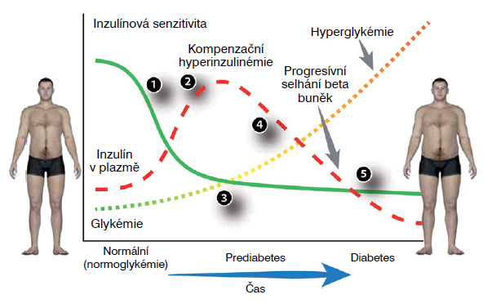
Rozvoj DM 2. typu - fáze
Obezita a nedostatek pohybu vyvolají inzulinovou rezistenci
Beta buňky začnou zvýšeně produkovat inzulin
Dokud budou beta buňky schopny vyrovnávat produkcí inzulínu rezistenci, budou hodnoty glykemie normální
Po vyčerpání beta buněk začnou hodnoty glukózy stoupat
Notes:
DM 2. typu se může rozvíjet pomalu, v několika fázích, které jsou popsány na obrázku
Hyperglykémie u DM 2. typu začíná pravděpodobně inzulinovou rezistencí, na kterou beta buňky reagují zvýšenou tvorbou inzulinu (tzv. hyperinzulinémie)
Zvýšené množství inzulinu je schopno přesunout glukózu do buněk a proto jsou hladiny glukózy zpočátku normální.
S progresí IR organismus tvoří stále větší množství inzulinu, ale po určité době se beta buňky vyčerpávají a nejsou schopné udržet zvýšenou tvorbu inzulinu, jeho koncentrace klesá, v tom okamžiku se zvyšují hodnoty glykémie. V tomto stádiu trpí pacient prediabetem.
Zhoršující se IR a zátěží na produkci inzulinu se beta buňky poškozují a selhávají.

Slide 27
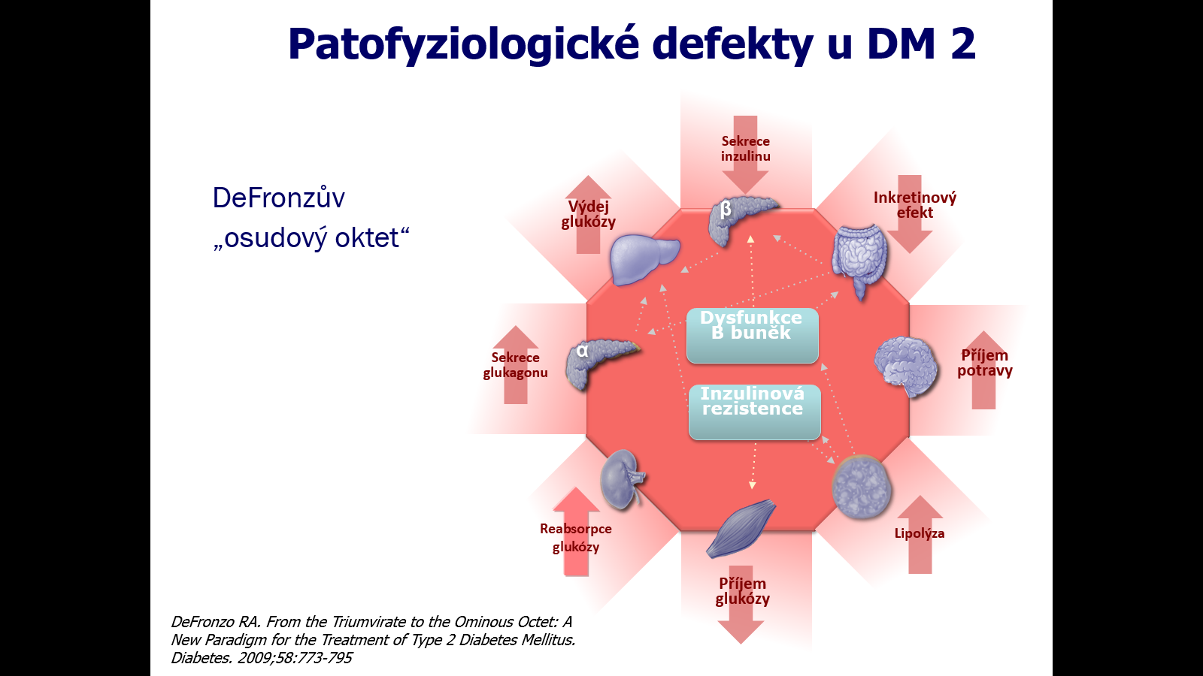
Patogeneze DM 2. typu - DeFronzův „osudový oktet“
Notes:
Dle současných vědeckých poznatků se na hyperglykémie u DM 2. typu podílí 8 patofyziologických jevů několika orgánů:
- snížená sekrece inzulinu
- zvýšená sekrece glukagonu
- snížený inkretinový účinek
- dysfunkce adypocytů (tukové buňky) - zvýšená lipolýza (rozklad tuků na volné mastné kyseliny)
- snížené vychytávání glukózy (hl. svalovou tkání)
- zvýšená reabsorpce glukózy v ledvinách
- dysfunkce neurotransmiterů (zodpovědná za zvýšenou chuť k jídlu a příjem potravy)
- zvýšená produkce jaterní glukózy

Slide 28
Komplikace diabetu

Slide 29
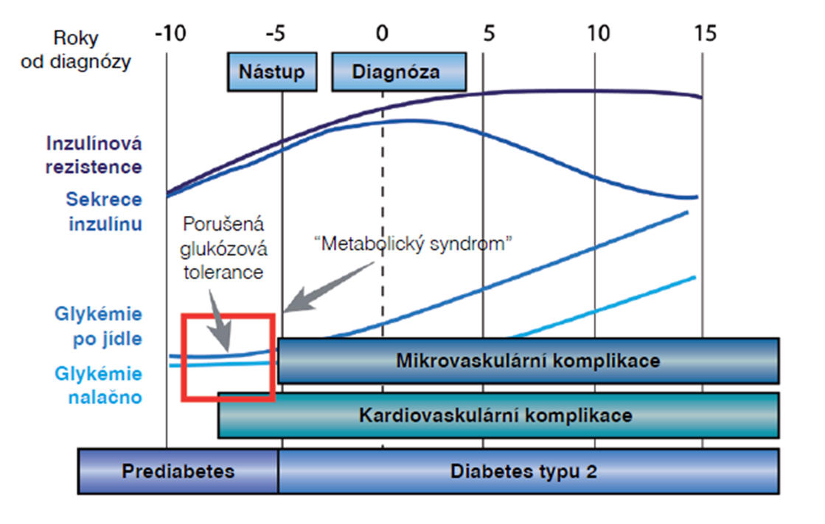
Komplikace diabetu
Akutní komplikace:
  Hypoglykémie
  Hypoglykemické kóma
  Hyperglykémie
  Hyperglykémické kóma
  Diabetická ketoacidóza
Chronické komplikace
  Na základě dlouhotrvající hyperglykémie – rozvoj viz obrázek/poznámka
Glukóza je velmi reaktivní a snadno reaguje s molekulami bílkovin
  Glykace dané bílkoviny změní její chemické vlastnosti a bílkovina již nemůže plnit svou původní funkci
  Hyperglykémie podporuje oxidační stres organismu, vznik aterosklerotických plátů velkých cév, stupňuje rychlost glykace bílkovin a ty vytvářejí volné kyslíkové radikály.
  Poškození cév – mikro a makrovaskulární
Notes:
Hypoglykémie/Hyperglykémie – viz prezentace č. 2 z 12.6.2018
Akutní komplikace:
Hypoglykemické kóma: hypoglykémie se ztrátou vědomí, vyskytuje se častěji u DM 1. typu než u DM. 2 typu, neléčené kóma může mít fatální důsledky.
Diabetická ketoacidóza (DKA) je život ohrožující komplikací diabetu mellitu. Je typická pro diabetiky 1. typu. Příčinou je absolutní nebo relativní deficit inzulinu. Vyskytuje se u 20–40 % nově diagnostikovaných diabetiků. Mortalita DKA je < 2 %. Dominujícími příznaky jsou dehydratace, metabolická acidóza a hyperglykemie. Stresové situace (nejčastěji infekční choroby, náhlé příhody břišní aj.) vedou ke zvýšení inzulinové rezistence. I když dochází k hyperglykemii, ke ketóze dochází jen tehdy, pokud nejsou dostatečně zvýšeny dávky inzulinu. V praxi je možno se poměrně často setkat s tak hrubou chybou, že při nechutenství a zvracení je dávkování inzulinu dokonce sníženo nebo dávka je zcela vynechána.
Poznámka pod čarou - Když dochází ke spalování tuků začnou se vytvářet ketolátky, které se postupně vyplavují z těla močí. Tento stav nazýváme ketózou a jde o přirozenou reakci těla na nedostatek cukru, kterou je tělo nuceno kompenzovat spalováním tuků. Ketolátky v malém množství mají pozitivní efekt na srdeční činnost.
Diabetický hyperosmolární syndrom – hyperglykemické kóma - je běžnější u diabetiků 2. typu. Nejhorším faktorem je samotná hyperglykémie. Cukr se z krve zvýšeně vylučuje do moči a strhává s sebou i vodu. To je příčinou nadměrného močení a samozřejmě odvodnění – dehydratace. Ta může vést až k úplnému narušení vnitřní rovnováhy organismu, na což mozek reaguje poruchou činnosti a člověk upadá do kómatu.
Obrázek – přirozená historie DM 2. typu
Je zde zobrazeno, jak v čase bez léčby, vypadá průběh onemocnění. Do stanovení diagnózy ve stádiu prediabetu a následně diabetu do času 0 narůstá sekrece inzulínu ruku v ruce s inzulínovou rezistencí. Přítomny jsou další faktory – převážně metabolický syndrom a postupně se zvyšující glykémie na lačno a po jídle. Již v časných stádiích prediabetu dochází k rozvoji kardiovaskulárních komplikací a s přechodem z fáze prediabetu do diabetu i s rozvojem mikrovaskulárních komplikací. V době po diagnóze přirozená sekrece inzulínu klesá a tělo si samo nedokáže vyprodukovat dostatek přirozeného inzulínu, v reakci dochází k nárůstu glykémie a z důvodu dlouhotrvající hyperglykémie k závažným makro a mikrovaskulárním komplikacím.

Slide 30
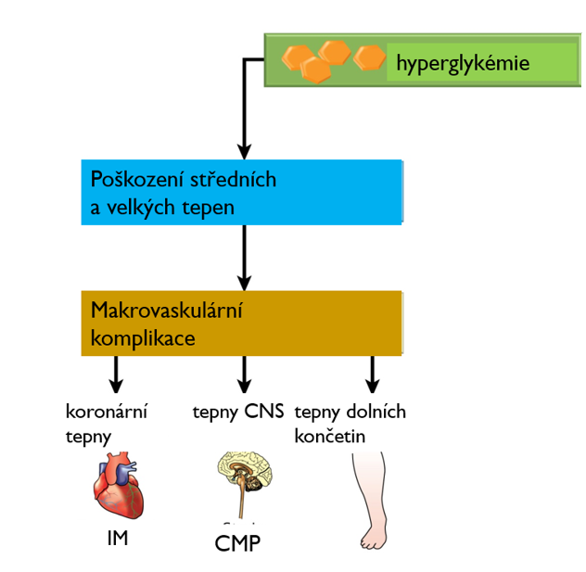
Makrovaskulární komplikace diabetu
Kardiovaskulární nemoci
Příčina až 80% všech úmrtí u pacientů s DM
Dyslipidémie
Hypertenze
ICHS
Cerebrovaskulární nemoci
Riziko vzniku CMP
Onemocnění periferních cév
Ischémie dolní končetiny – syndrom diabetické nohy
Notes:
Pozdní komplikace diabetu
Vznik pozdních komplikací diabetu podporuje dlouhotrvající hyperglykemie spolu s genetickými predispozicemi. Hyperglykemie je pro tělo nepřirozená a tělesné tkáně nejsou na vysoké koncentrace glukózy uzpůsobeny. Glukóza je za určitých podmínek velmi reaktivní a snadno nekontrolovaně reaguje s molekulami bílkovin (proces neenzymové glykace). Glykace dané bílkoviny změní její chemické vlastnosti, a tudíž bílkovina nemůže již plnit svou původní funkci. Čím častější a déletrvající jsou hyperglykemie, tím více proteinů je naglykováno, což při překročení určité kritické hodnoty naglykovaných bílkovin znamená výrazné zvýšení rizika vzniku nějaké konkrétní pozdní komplikace diabetu.
Hyperglykemie také podporuje oxidační stres organismu. Hydroxylové skupiny glukózy se účastní přenosu elektronů, tím podporují vznik reaktivních radikálů (především reaktivní formy kyslíku), které přímo reagují s buňkami a mění jejich vlastnosti. Projev oxidačního stresu můžeme pozorovat např. u procesu geneze aterosklerotických plátů velkých cév, což je relativně časté diabetické onemocnění. Oxidační stres stupňuje rychlost glykace bílkovin a naglykované bílkoviny zase vytvářejí reaktivní radikály kyslíku, čímž vzniká začarovaný kruh.

Slide 31
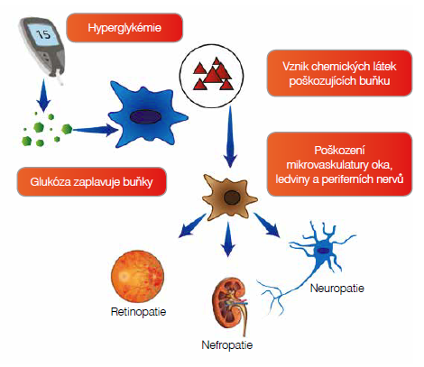
Mikrovaskulární komplikace diabetu
Diabetická retinopatie
Slepota
Diabetická nefropatie
Selhávání ledvin (u 40% případů)
Příčina 10% úmrtí u pacientů s DM
Diabetická neuropatie – sy diabetické nohy
Amputace dolních končetin
Notes:
Diabetická retinopatie
je nezánětlivé onemocnění oční sítnice. Vzniká jako důsledek celkového postižení cév u diabetu mellitu. Dochází k poškození krevních cév vyživujících sítnici a v těžkých případech ke krvácení do sítnice a sklivce se závažnou poruchou zraku až slepotou. Typicky se vyskytují na fundu mikroaneurysmata, zejména v centru. Nacházejí se zde tvrdá ložiska i měkká (vatovitá) a četné hemoragie. Častým jizvením pak může docházet až k odchlípení sítnice. Počáteční příznaky nejsou nápadné, proto je třeba u rizikových stavů provádět vyšetření očního pozadí (oftalmoskopii). Léčba spočívá v kompenzaci diabetu, případně laserové koagulaci změn.
Diabetická nefropatie
je chronické onemocnění ledvin, které je způsobeno vlivem dlouhodobě zvýšené glykemie (hyperglykemie) při diabetu. Onemocnění spočívá v morfologické změně ledvinových glomerulů a může vést k poklesu funkce ledvin nebo i jejich selhání. Zpravidla se diabetická nefropatie projevuje těmito klinickými projevy:
přítomnost albuminu v moči (mikroalbuminurie, obvykle nad 300 mg/24 hod)
přítomnost bílkoviny v moči (proteinurie)
vysoký krevní tlak (hypertenze)
pokles funkce ledvin
Léčba diabetické nefropatie je složitá, avšak průběh lze zpomalit dobrou kompenzací diabetu, absencí dlouhodobé hyperglykemie a snížením krevního tlaku. Při významném omezení funkce ledvin je využívána dialýza, volbou v pokročilém stádiu je transplantaci ledvin.
Diabetická neuropatie
je nezánětlivé poškození funkce a struktury periferních nervů vlivem dlouhodobě zvýšené glykémie (hyperglykémie) při diabetu. Mohou být poškozeny jak nervy motorické, senzitivní, tak i vegetativní. Jde o nejčastější chronickou komplikaci diabetu.
Diabetická noha
je rámcový termín pro zdravotní problémy dolních končetin, které se vyskytují hlavně u diabetiků. Podle WHO je diabetická noha charakterizována jako ulcerace (zvředovatění) nebo poškození tkání nohou u diabetiků způsobené neuropatií a ischemií, které je většinou doprovázeno infekcí.

Slide 32
Metabolický syndrom

Slide 33
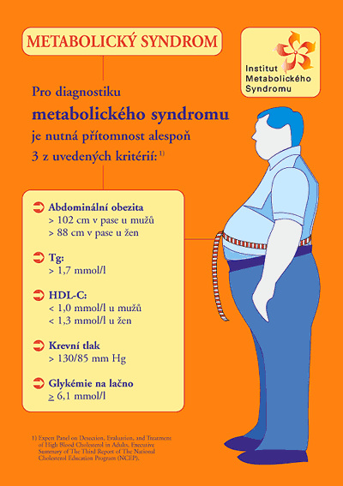
Metabolický syndrom – definice a diagnostika
Metabolický syndrom
(též označovaný jako Reavenův syndrom, syndrom X, kardiometabolický syndrom, syndrom inzulinové rezistence)
označuje spojení některých nemocí a rizikových faktorů, jejichž společný výskyt vede k řadě zdravotních komplikací
Abdominální obezita
Hypertenze
Porucha glukózové tolerance nebo diabetes mellitus
Dyslipidémie
„Smrtící kvarteto“
Notes:
Metabolický syndrom - prevalence
V severoamerické populaci, kde byl metabolický syndrom zkoumán nejvíce, se vyskytuje v průměru u 24 % populace starší 20 let, přičemž prevalence stoupá s věkem: Od 7 % u 20-letých až po 40 % u osob starších 60 let. V ČR byla prevalence měřena u osob v rozmezí 24 - 65 let, kde dosáhla v průměru 32 % u mužů a 24 % u žen. Ve skupině nad 65 let byl výskyt v ČR u každého pohlaví ještě vyšší.
Obezita
Obezita je jedním ze základních faktorů rozvoje metabolického syndromu. V praxi je důležité rozložení tukové tkáně než její celkový podíl. Mluvíme o abdominální obezitě - nahromadění tuku v oblasti břicha. Za rizikové hodnoty se považuje obvod pasu větší než 80 cm/ženy a 94 cm/muži. Vysoké riziko metabolických komplikací značí 88 cm/ženy a 102 cm/muži.
Krevní tlak
Krevní tlak, který se dlouhodobě pohybuje nad hranicí 140/90 mmHg, je opět rizikovým faktorem. Za ten se považuje i už nastavená léčba vysokého krevního tlaku. Hodnota krevního tlaku by u pacienta s MS neměla přesahovat 130/85 mmHg.
Dyslipidémie
Triglyceridy, základní složky živočišných tuků a rostlinných olejů, by v organismu neměly mít vyšší hodnotu než 1,7 mmol/l. Také platí, že čím nižší věk, tím by i hladina triglyceridů měla být nižší. Koncentrace se dají ovlivnit převážně nízkotučnou dietou a dále léky, především, ze skupiny fibrátů.
HDL cholesterol
Někdy označovaný jako "hodný" cholesterol, se podílí na transportu cholesterolu z tkání, kde se ukládá, zpět do jater, kde je zpracován. Jeho nízké hladiny (ženy pod 1,3 mmol/l, muži pod 1,0 mmol/l) jsou rizikové pro rozvoj aterosklerózy. V úvahu se samozřejmě bere i celkový cholesterol (neměl by být nad 6 mmol/l) a poměr HDL:LDL cholesterolů. Koncentrace cholesterolu lze ovlivnit dietou a léky, především ze skupiny statinů. Tyto snižují hodnoty celkového cholesterolu, nejnovější léky z této skupiny i zvyšují hodnoty HDL cholesterolu.
Porucha glukózové tolerance, DM
Jde o stav, kdy tkáně nedokážou reagovat na inzulín a glukóza se špatně dostává do buněk (inzulínová rezistence). Většinou se odhalí orálním glukózovým tolerančním testem (viz prezentace č. 4 – Jak „měříme“ diabetiky?).

Slide 34
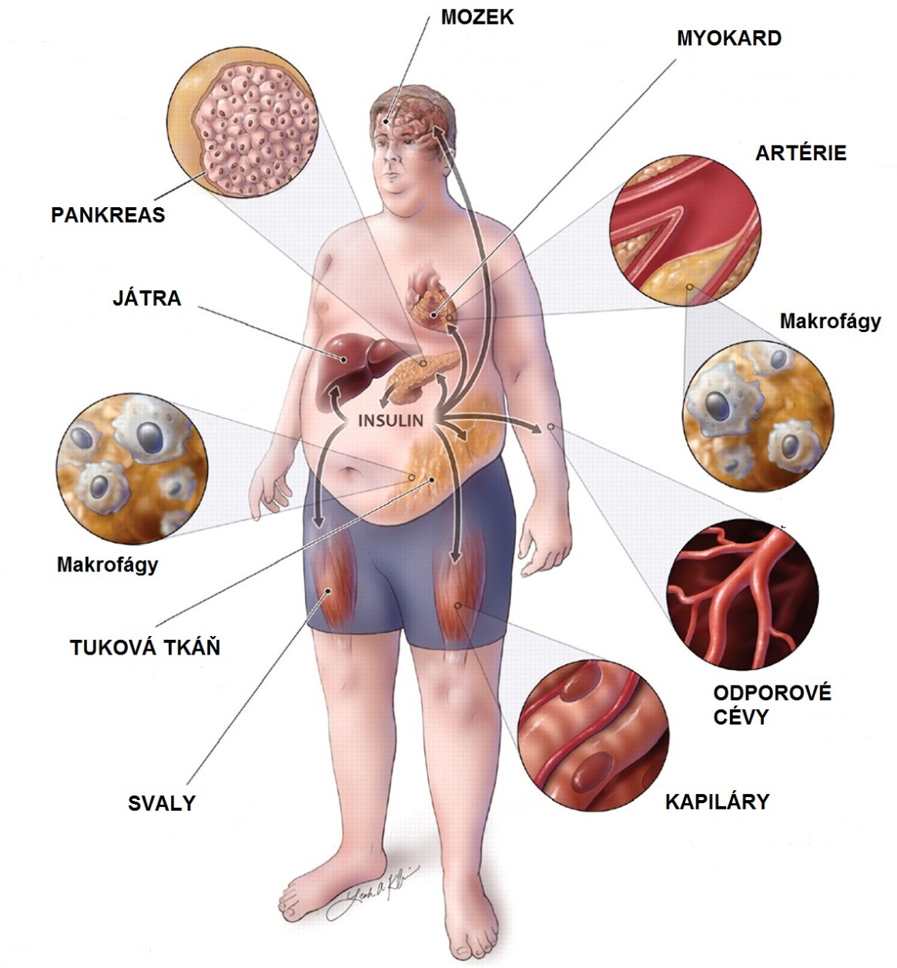
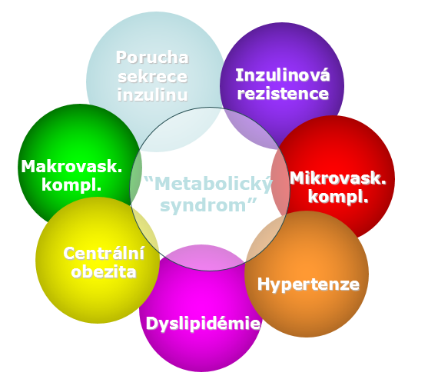
Patofyziologie metabolického syndromu
Notes:
Přidružené komplikace metabolického syndromu
Porucha tolerance glukózy/inzulinová rezistence
Aterogenní dyslipidemie
Endoteliální dysfunkce
Protrombotický stav
Hemodynamické změny
Prozánětlivý stav
Nadměrná produkce testosteronu vaječníky
Poruchy spánku
Inzulínová rezistence
Snížená citlivost periferních tkání k inzulínu
Základní příčina DM 2
Porucha suprese tvorby glukózy a snížení vychytávání glukózy v tkáních
Hyperinzulinémie (beta buňky kompenzují inzulínovou rezistenci)
Následně dojde k vyčerpání a inzulinové deficienci
Aterogenní dyslipidémie
Porucha častá u pacientů s manifestní aterosklerózou
Vyznačuje se souborem biochemických příznaků (zejména hypertriglyceridémie, nízká plazmatická koncentrace HDL-C)
Endoteliální dysfunkce
Funkční poškození endoteliální výstelky je počátkem cévních změn, které mohou vyústit v aterotrombotické cévní komplikace
Bývá označována jako první stádium aterosklerózy
Protrombotický stav
Může prostřednictvím inzulínové rezistence zvyšovat kardiovaskulární riziko a riziko tromboembolie
Příznivý vliv má léčba ACEi díky jejich schopnosti upravovat funkci endotelu a trombocytů
Hemodynamické změny
Hemodynamika se zabývá průtokem krve v cévách
Základním hemodynamickým parametrem je průtoková rychlost (v litrech či mililitrech za sekundu)
Hemodynamiku lze sledovat např. diagnostickým ultrazvukem
Prozánětlivý stav
Je ukazatel charakterizovaný zvýšenou hodnotou CRP (C-reaktivní protein), která ukazuje na přítomnost zánětu a zánětlivého procesu v organismu
Působí jako rizikový faktor vzniku onemocnění srdce a cév (čím vyšší hodnota CRP, tím vyšší riziko infarktu myokardu)
Syndrom polycystických ovárií
Nadměrná produkce testosteronu vaječníky
Ženy s tímto syndromem mají zvýšené riziko, že v průběhu života onemocní diabetem mellitu 2. typu, častěji trpí poruchami KV systému způsobené aterosklerózou – vysokým krevním tlakem, vysokou hladinou krevních tuků, častější výskyt cévních mozkových příhod či infarktů myokardu
Poruchy spánku
Obstrukční spánková apnoe (ale i jiné poruchy spánku) mohou být rizikovým faktorem pro zvýšení inzulinové rezistence (a tím i většího rizika metabolického syndromu)
Poruchy spánku mohou souviset se vznikem depresí, metabolický syndrom byl diagnostikován u 51 % ambulantních psychiatrických pacientů

Slide 35
Klinické důsledky metabolického syndromu
Notes:
Dapagliflozin napomáhá řešit klinické důsledky metabolického syndromu:
Působí nezávisle na funkci beta buněk
Vede k poklesu hodnot HbA1c
Vede k úbytku tělesné hmotnosti
Zvyšuje diurézu a vede k významnému snížení krevního tlaku
Nezvyšuje riziko hypoglykémie

Slide 36
Ledviny – anatomie, nefron, role v regulaci glukózy

Slide 37
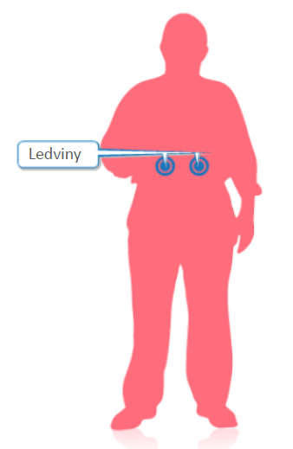
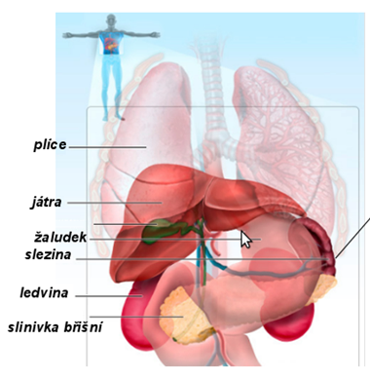
Ledviny
Notes:
Ledviny
Párový orgán v zadní dutině břišní
Hlavní úloha – čištění krve od odpadních látek a udržování rovnováhy tekutin a elektrolytů v krvi
Každá ledvina obsahuje 1 milion nefronů, které fungují jako mikroskopické filtry krve

Slide 38
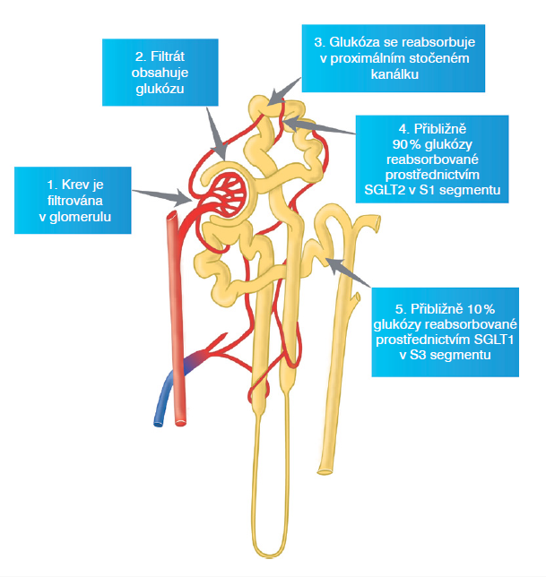
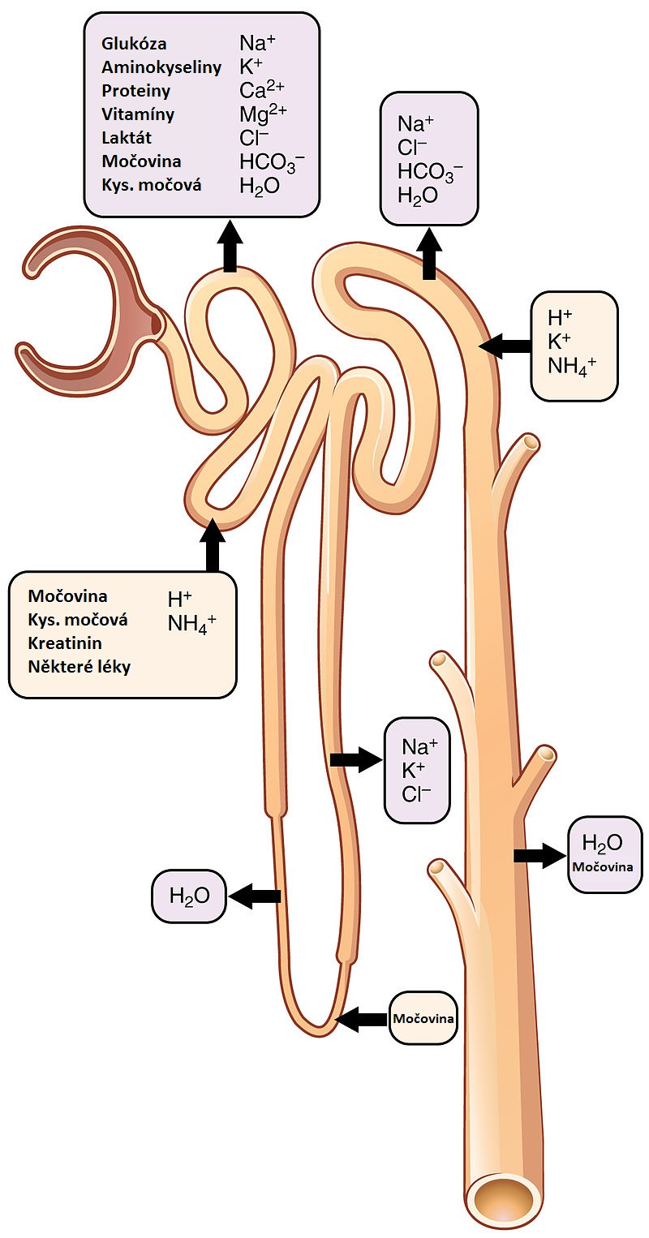
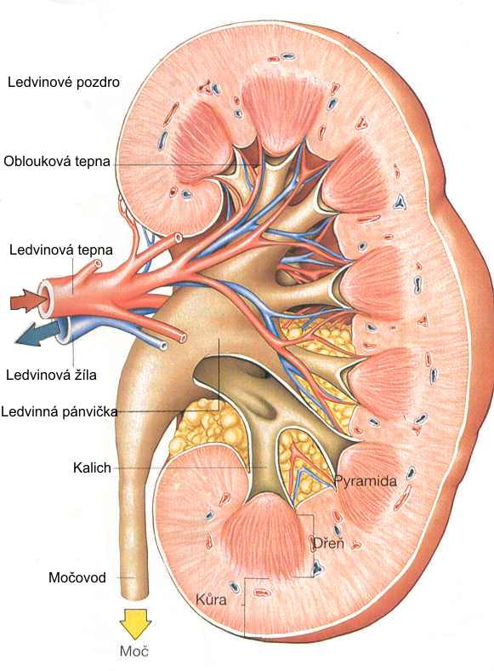
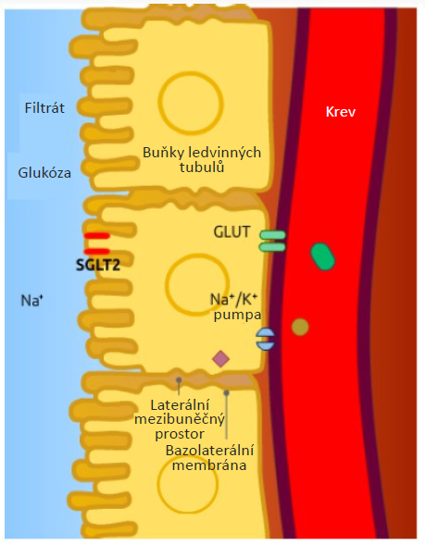
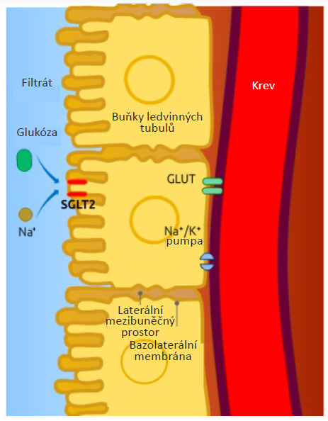
Ledviny
Schéma filtrace v nefronu
Nefron
Reabsorbce glukózy
Notes:
Stavba a funkce nefronu
Každá ledvina obsahuje 1 milion nefronů, které fungují jako mikroskopické filtry krve
Glomerulus = klubíčko cév ve kterém probíhá filtrace krve
Tekutina filtrovaná z krve (glomerulární filtrát) protéká renálními tubuly, v nichž dochází ke zpětnému vstřebávání základních elektrolytů a glukózy zpět do krve
Nejvíce v proximálním tubulu
Přebytek vody a odpadních látek se vyloučí do moči

Slide 39
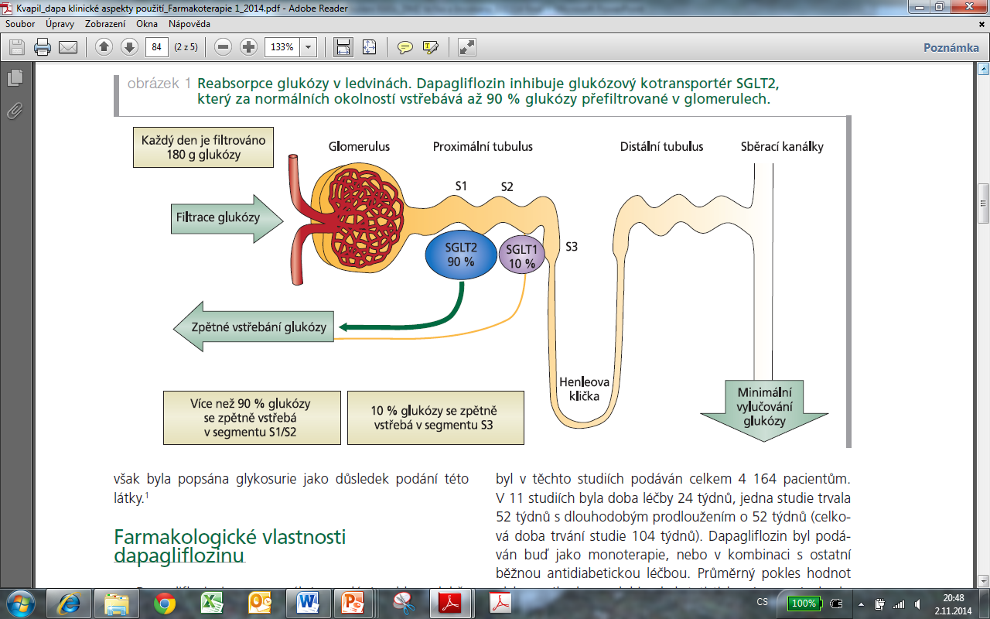
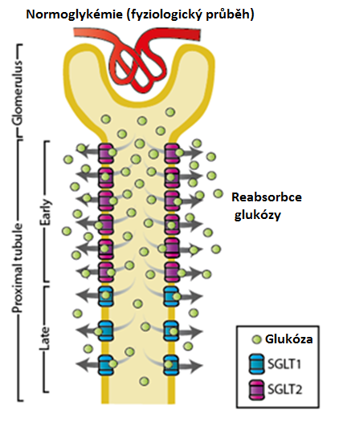
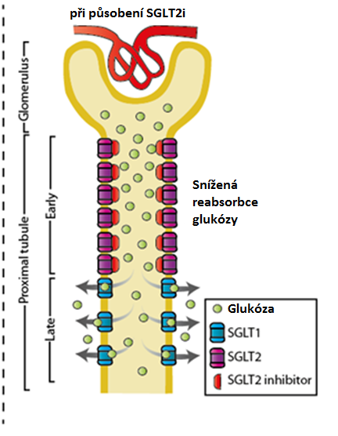
Reabsorbce glukózy v nefronu
Po přidání SGLT2i
Pokud by ledviny zpětně nevstřebávaly, docházelo by ke značným ztrátám cukru do moči (glukosúrie) v množství cca 180g/den
SGLT2i navozují glukosurii
Inhibicí SGLT2 dochází denně ke ztrátě cca 70 g glukózy
Notes:
Reabsorbce glukózy a její význam
Napomáhá udržovat potřebnou energii a vyrovnané hladiny glykemie
Vyrovnaná hladina glykemie je zásadní podmínka pro zachování nepřetržitého přísunu glukózy do mozku
Vysoké koncentrace cukru v moči vedou k masivnímu úniku vody do moči, což vyvolává dehydrataci organismu – tzv. osmotická diuréza
Probíhá pomocí specializovaných transportérů, tzv. transportní proteiny
SGLT: sodíko-glukózové kotransportéry
V proximálním tubulu v jeho proximální části z glomerulárního filtrátu - 90% pomocí SGLT2
V proximálním tubulu v jeho distální části - 10% pomocí SGLT1
Výskyt také ve střevě = vstřebávání glukózy ve střevě = při jejich zablokování (např. canagliflozin od dávky 200mg) se často vyskytují nežádoucí účinky, jako průjmy apod.
Množství filtrované glukózy stoupá, pokud jsou hodnoty plazmatické glukózy zvýšené, nebo je vyšší glomerulární filtrace, ale schopnost zpětně vstřebat glukózu zůstává stejná (SGLT2i mají tedy vyšší účinnost při vyšších hladinách glykémií, resp. HbA1C u diabetiků)
Glukosurie
signalizuje, že v těle se odehrává něco patologického (např. významně zvýšené hladiny krevní glukózy)
Je překročena transportní kapacita glukózy, která je u pacientů s diabetem zvýšená a proto se do moči vyloučí méně cukru než kolik vyžaduje přítomná hyperglykémie
U pacientů s hyperglykémií je výhodná, protože napomáhá odstranit přebytečnou glukózu z těla a upravuje nežádoucí hodnoty glykémie!
Navozená glukosurie
V současné době lze navodit terapií SGLT2 inhibitory

Slide 40

Děkuji vám za pozornost

Slide 41
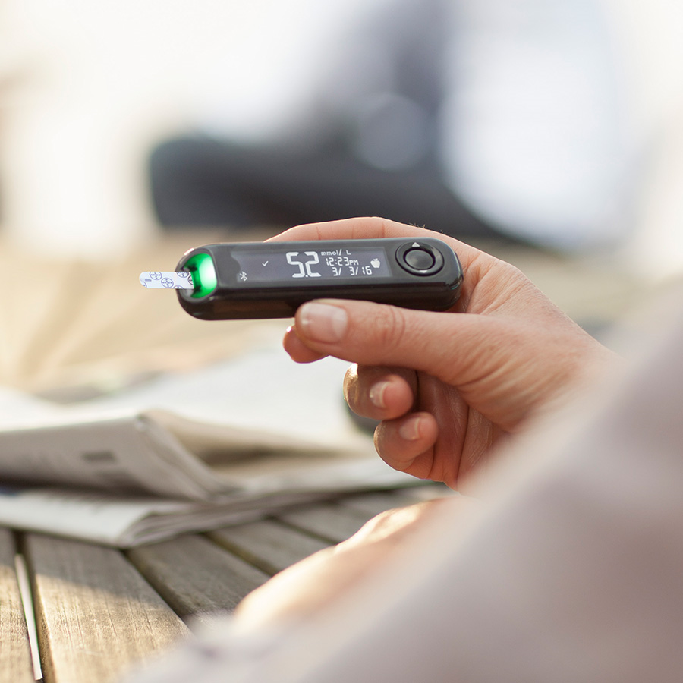

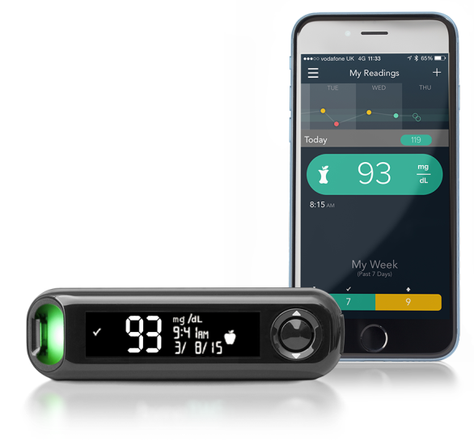

Počátek vzájemně propojeného monitoringu diabetu
NOVÁ TECHNOLOGIE
CONTOUR PLUS ONE

Slide 42
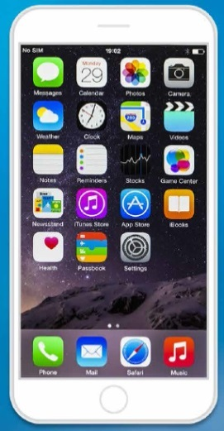
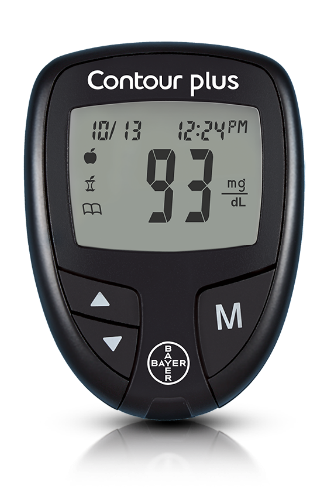
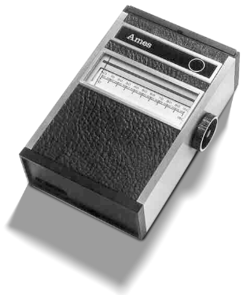
V PRŮBĚHU LET DOCHÁZÍ K ROZVOJI TECHNOLOGIÍ,
KTERÉ ZLEPŠUJÍ
MONITORING DIABETU
...a
chytřejší
...rychlejší,
kompaktnější
1969 – AMES
Reflektanční
glukometr

Slide 43


Slide 44
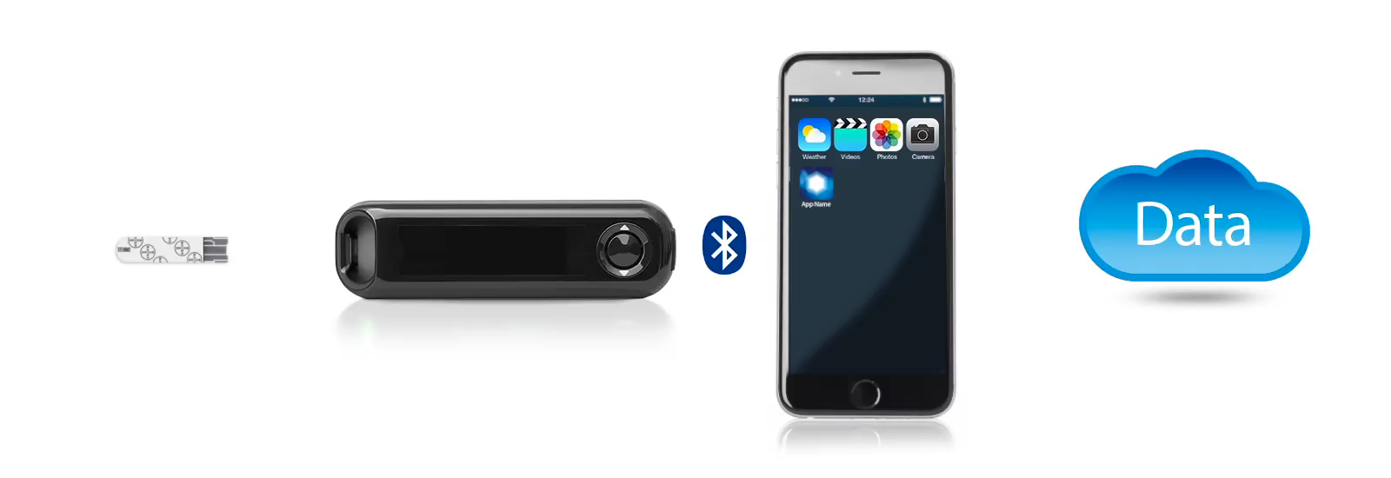
BGMS CONTOURTMPLUS ONE
Integrovaný systém se skládá ze čtyř prvků:
CONTOURTMPLUS
testovací proužek
CONTOURTMPLUS ONE
glukometr
CONTOURTM DIABETES
aplikace
CONTOURTM
CLOUD

Slide 45
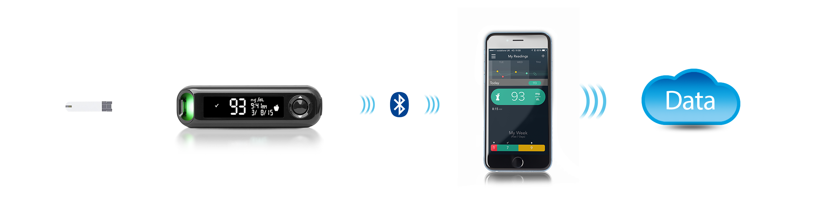
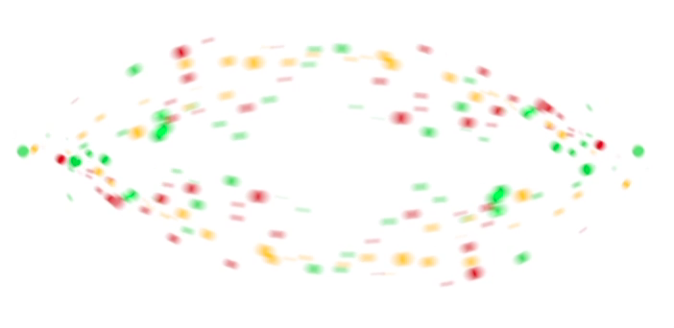
BEZPEČNOST DAT V APLIKACI CONTOURTM DIABETES
Uživatelské údaje jsou ukládány v bezpečných datových centrech s certifikací ISO 27001. Uživatelské údaje jsou ukládány a přenášeny v zašifrované formě
Datové centrum se nachází v na území Evropy a zpracování dat splňuje zákony pro ochranu osobních údajů v České republice.
Před neoprávněným přístupem z vnějšku údaje chrání několikastupňový firewall

Slide 46
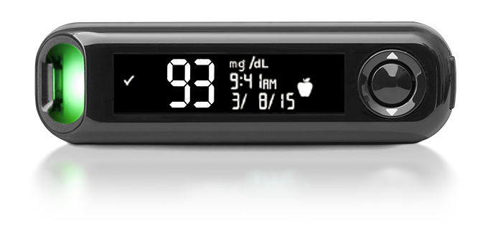
CONTOURTMPLUS ONE
– JEDNODUCHÝ GLUKOMETR PŘIZPŮSOBENÝ POTŘEBÁM RŮZNÝCH PACIENTŮ
Glukometr CONTOURTMPLUS ONE je:
JEDNODUCHÝ
Pro usnadnění
provádění spolehlivých
testů pacientů¹
INFORMATIVNÍ
Poskytuje pacientům okamžitou zpětnou vazbu prostřednictvím barevné světelné signalizace²
POZORUHODNĚ PŘESNÝ
Glukometr CONTOURTMPLUS ONE vykazuje vyšší přesnost, než je minimální přesnost vyžadovaná normou ISO 15197:2013^{*3}
*Norma ISO 15197:2013 stanovuje, že musí mít ≥95 % naměřených výsledků hladiny glukózy z krevní plazmy přesnost ±15 mg/dl oproti referenčním laboratorním hodnotám pro koncentraci glukózy <100 mg/dl a přesnost ±15 % oproti referenční laboratorní hodnotě u koncentrace glukózy z krevní plazmy ≥100 mg/dl; 99 % hodnot jednotlivých měření glukózy z krevní plazmy musí u diabetu typu 1 spadat do oblasti zón A a B chybové mřížky.
Uživatelská příručka glukometru CONTOURTMPLUS ONE
Grady M a kol. J Diabetes Sci Technol 2015;9:841-8
Bailey T. a kol. DTS 2015; Bethesda, Maryland, USA

Slide 47
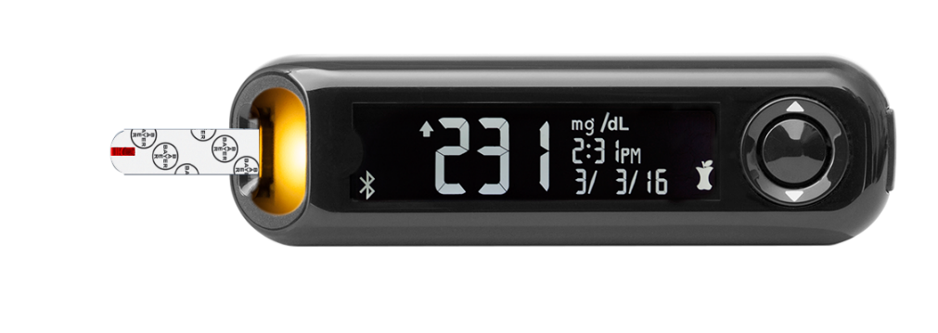
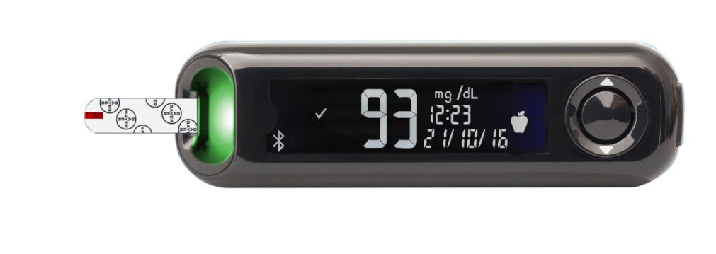

FUNKCE SMARTLIGHTTM POSKYTUJE PACIENTOVI OKAMŽITOU ZPĚTNOU VAZBU
Funkce smartLIGHTTM vám okamžitě oznámí, zda je naměřená hladina glukózy v rámci stanoveného rozpětí cílové hodnoty, nad stanoveným rozpětím cílové hodnoty, nebo pod stanoveným rozpětím cílové hodnoty
Grady M a kol. J Diabetes Sci Technol 2015;9:841-8

Slide 48




FUNKCE OPAKOVÁNÍ MĚŘENÍ SECOND-CHANCETM UMOŽŇUJE APLIKACI VĚTŠÍHO MNOŽSTVÍ KRVE NA STEJNÝ TESTOVACÍ PROUŽEK
FUNKCE OPAKOVANÉHO MĚŘENÍ SECOND-CHANCETM
Umožňuje pacientům zopakovat měření hladiny glukózy z krevní plazmy pomocí stejného proužku v případě, že byl první krevní vzorek nedostatečný
Limit pro opětovné nanesení krve byl prodloužen na 60 sekund

Slide 49

GLUKOMETR CONTOURTMPLUS ONE PROKÁZAL POZORUHODNOU PŘESNOST PŘI LABORATORNÍCH ZKOUŠKÁCH^{*1}
Glukometr CONTOURTMPLUS ONE při laboratorních zkouškách vykázal vyšší přesnost, než je minimální přesnost vyžadovaná normou ISO 15197:2013†
Glukometr vykázal dokonce nižší odchylku, než vyžaduje norma přesnosti ISO 15197:2013, s dosažením přesnosti ±9,4 mg/dl nebo ±9,4 % u 95 % výsledků (v porovnání s referenčním systémem YSI)
99,8 % výsledků glukometru CONTOURTMPLUS ONE spadá do zóny A chybové mřížky
YSI: Yellow Springs Instrument
*V laboratorní studii byly měřeny duplikované vzorky krve 100 osob umístěné na třech šaržích testovacích proužků CONTOURTMPLUS
†Norma ISO 15197:2013 stanovuje, že musí mít ≥95 % naměřených výsledků měření hladiny glukózy z krevní plazmy přesnost ±15 mg/dl oproti referenčním laboratorním hodnotám u koncentrace glukózy <100 mg/dl a přesnost ±15 % oproti referenční laboratorní hodnotě u koncentrace glukózy v krvi ≥100 mg/dl; 99 % hodnot jednotlivých měření glukózy z krevní plazmy musí u diabetu typu 1 spadat do oblasti zón A a B chybové mřížky.
Bailey T. a kol. DTS 2015; Bethesda, Maryland, USA

Slide 50


TECHNOLOGIE BLUETOOTH BEZPROBLÉMOVĚ PŘENÁŠÍ ÚDAJE O VÝSLEDCÍCH MĚŘENÍ GLUKÓZY V KRVI
Výsledky jsou prostřednictvím rozhraní Bluetooth přenášeny ve chvíli, kdy se glukometr CONTOUR™PLUS ONE a zařízení s aplikací CONTOUR™ DIABETES nachází ve vzájemné vzdálenosti menší než 6 metrů (20 stop)
Okruh 6 metrů (20 stop)

Slide 51

FUNKCE SMARTALERTSTM APLIKACE CONTOURTM DIABETES USNADŇUJÍCÍ PACIENTŮM MONITORING DIABETU
Pokud výsledky hladiny glukózy z krevní plazmy dosáhnou nadlimitních nebo podlimitních rozmezí, je automaticky spuštěno varovné upozornění na kriticky nízký či kriticky vysoký výsledek měření

Slide 52

PŘIPOJENÍ POZNÁMEK K VÝSLEDKU MĚŘENÍ HLADINY GLUKÓZY V KRVI
Pacienti mohou zaznamenat události, jako jsou například:
  Dieta
  Cvičení/aktivity
  Užívání medikamentů
Pacienti mohou přidávat:
  Fotografie jídel
  Poznámky
  Hlasové záznamy

Slide 53

POMOCÍ APLIKACE CONTOURTM DIABETES SI MOHOU PACIENTI ZOBRAZIT VÝSLEDKY MĚŘENÍ HLADINY GLUKÓZY V KRVI A INTERPRETACE TENDENCÍ
Výsledky měření hladiny glukózy z krevní plazmy
  Jsou prezentovány jednoduchým a intuitivním způsobem
  Mohou být analyzovány pro zjištění opakujících se schémat a tendencí

Slide 54
STRUKTUROVANÉ ZPRÁVY PACIENTŮ MOHOU BÝT ZASLÁNY PŘÍMO ZDRAVOTNICKÉMU ODBORNÍKOVI
Zpráva pro zdravotnické pracovníky poskytuje důvěryhodné informace, které jsou synchronizovány přímo z aplikace CONTOURTM DIABETES
Poskytuje intuitivně pochopitelný soubor údajů o pacientovi, který odráží jeho chování v současnosti nebo blízké minulosti
Umožňuje lépe pochopit životní styl pacienta před návštěvou zdravotnického zařízení

Slide 55





ÚPRAVA ROZSAHU CÍLOVÉ HODNOTY
Aplikace CONTOURTM DIABETES umožňuje plně nastavit rozsah cílové hodnoty pro výsledky měření hladiny glukózy z krevní plazmy
Pacienti si mohou v jakékoliv chvíli zobrazit
souhrnný přehled cílových hodnot
Při prvním stažení aplikace jsou přednastaveny výchozí rozsahy cílových hodnot
Aplikace CONTOURTM DIABETES pacientům umožňuje přizpůsobit rozsahy cílových hodnot pro normální a kritické výsledky měření podle potřeby

Slide 56

Hlavní charakteristiky systému CONTOUR PLUS ONE
Používání testovacích proužků CONTOUR® PLUS
Zlepšená přesnost
Bezdrátový přenos výsledků pomocí rozhraní Bluetooth (BLE Profil glukózy z krevní plazmy; BLE: Bluetooth Low Energy)
Port proužku osvětlený LED
Funkce zopakování měření se stejným proužkem v případě nanesení nedostatečného množství vzorku (funkce druhého nanesení; do 60 sekund)
Objem vzorku přibližně 0,6 µl s detekcí nedostatečného množství
Technologie No Coding™ – žádné kódování (autokalibrace)
Pětisekundová (5) doba měření
800 výsledků ukládaných do paměti glukometru
Podsvícení, displej s vynikající čitelností

